Slide 1


Tekitl Lab: Despertando al OJO
DE LOS PUEBLOS INDÍGENAS
INSTITUTO POBLANO
Automatización de espacios comunitarias.

Slide 2

Pase de Lista

Slide 3
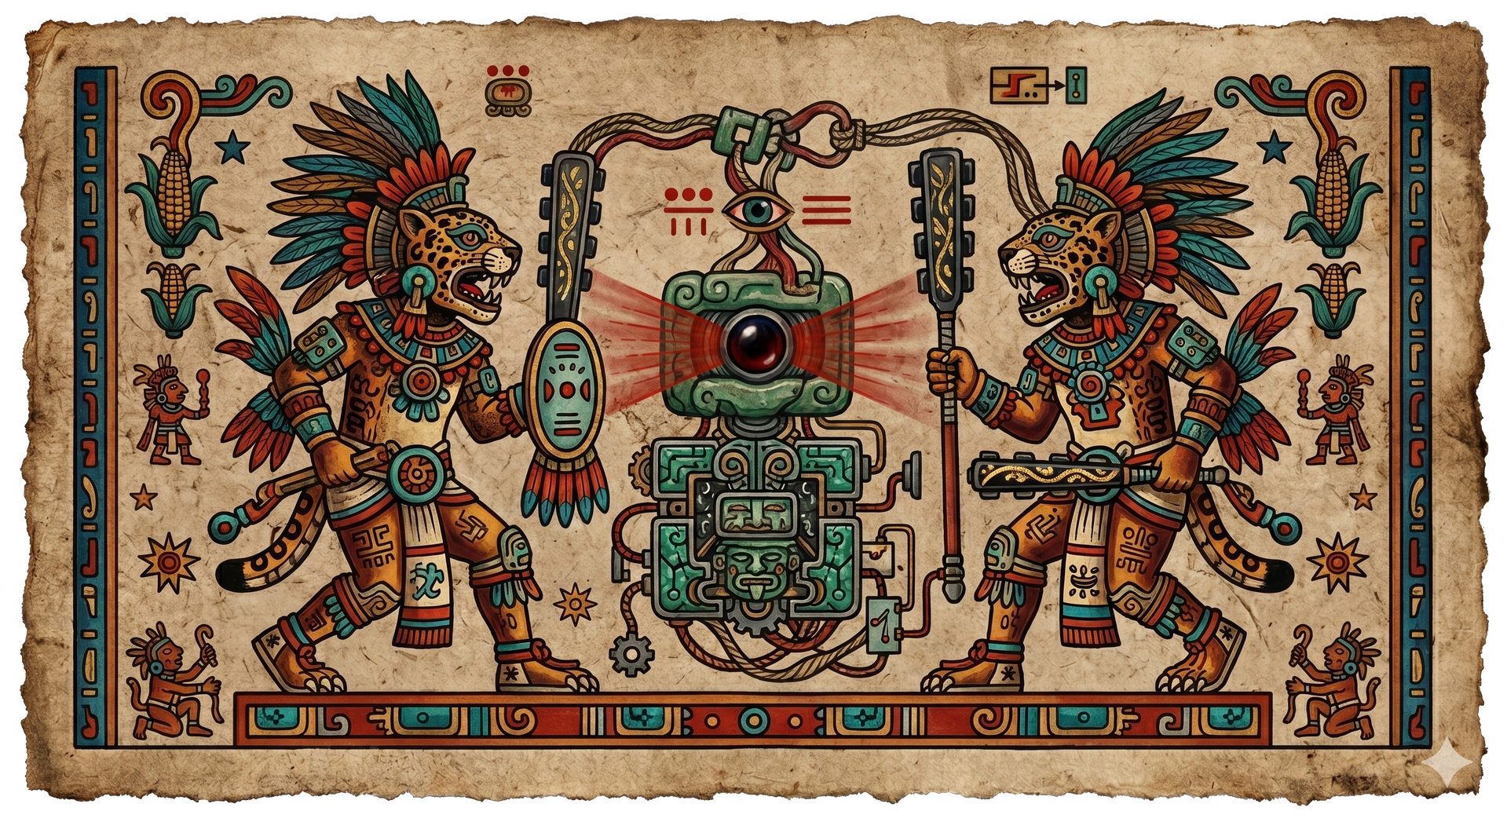
Propósito del Curso
Capacitar a los integrantes de la comunidad para comprender los principios de la detección infrarroja pasiva y el control de potencia eléctrica mediante módulos de relevadores, combinando la teoría con la práctica. Este aprendizaje permitirá a los participantes identificar, calibrar y conectar estos componentes tecnológicos para construir un 'centinela' autónomo capaz de encender y apagar cualquier dispositivo (como lámparas, alarmas o electrodomésticos) al detectar movimiento, lo que les permitirá implementar proyectos propios que resuelvan necesidades específicas de seguridad y automatización en su entorno, fomentando la autonomía técnica, el ahorro de energía y el desarrollo local.

Slide 4
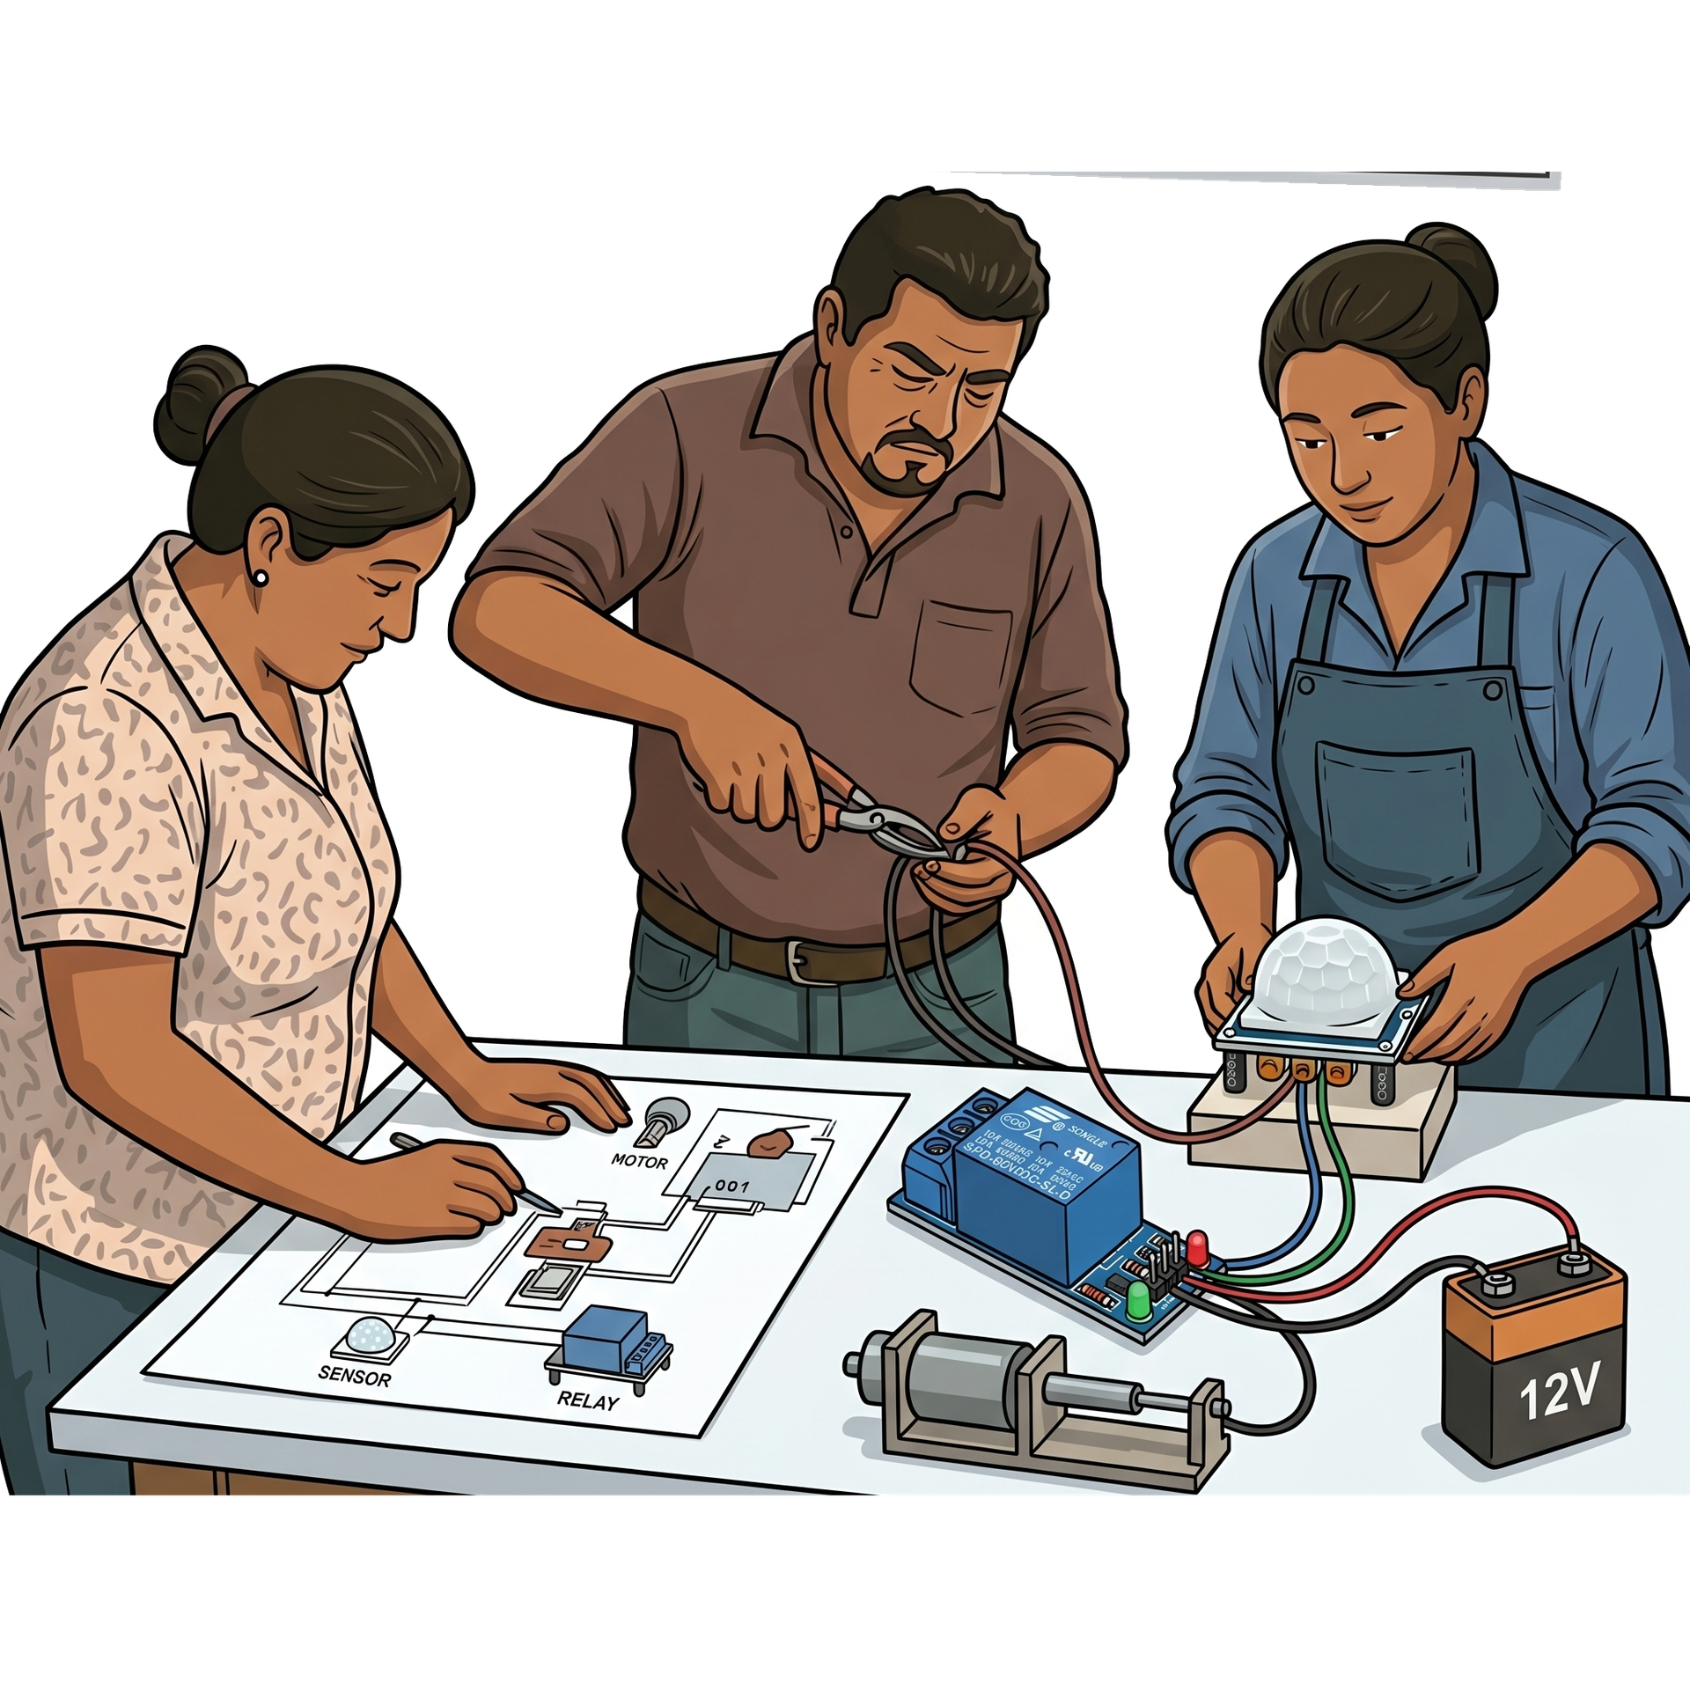
Beneficio del Curso
Al concluir el curso, los participantes adquirirán la autonomía técnica necesaria para diseñar, ensamblar y reparar sistemas autónomos de iluminación y seguridad utilizando sensores infrarrojos (PIR HC-SR501) y relevadores. Esto les permitirá resolver de manera sustentable, económica y colaborativa las necesidades reales de automatización, protección y ahorro de energía en su entorno (como el encendido automático de luces o alarmas vecinales), reduciendo la dependencia de tecnologías costosas y fortaleciendo el desarrollo de su comunidad.

Slide 5
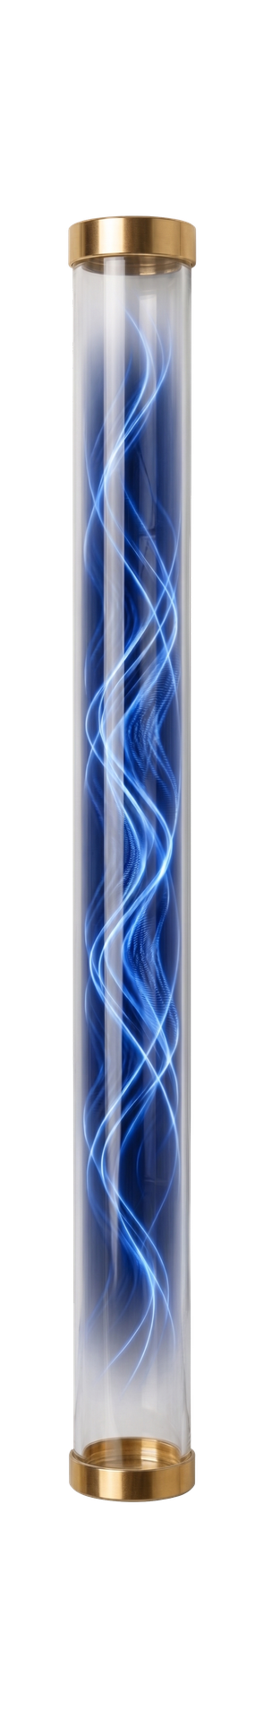
Contenido Temático
Tema 1: El Lenguaje del Calor
1.1 La radiación térmica de los cuerpos
1.2 El principio del Infrarrojo Pasivo (PIR)
Tema 2: : Decodificando el sexto sentido
2.1 ¿De qué está hecho el sensor?
2.2 ¿Cómo lo configuramos a medida?
Tema 3: Ensamblaje del centinela
3.1 Preparación de componentes.
3.2 Elaboración del centinela.
3.3 Conexión y prueba operativa.

Slide 6
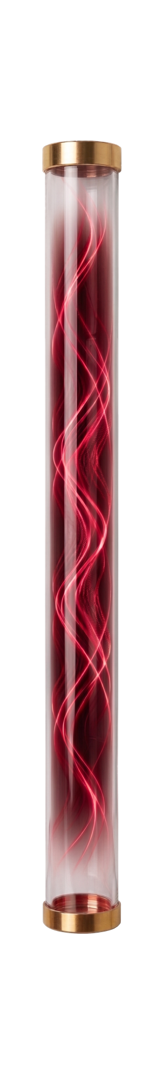
Objetivos del Curso
Objetivos generales:
¿Qué haremos?
Comprender el funcionamiento electrónico de los sensores de movimiento infrarrojos (PIR) y el control de potencia mediante módulos de relevadores, combinando la teoría con la práctica.
DE LOS PUEBLOS INDÍGENAS
INSTITUTO POBLANO
¿Para qué?
Para adquirir la autonomía técnica necesaria para diseñar, ensamblar y reparar sistemas autónomos de iluminación y seguridad utilizando sensores infrarrojos (PIR HC-SR501) y módulos de relevadores.
Mujeres
Impacto
Resolver necesidades específicas de automatización, iluminación, seguridad y ahorro de energía en nuestra comunidad de forma sustentable y colaborativa.

Slide 7
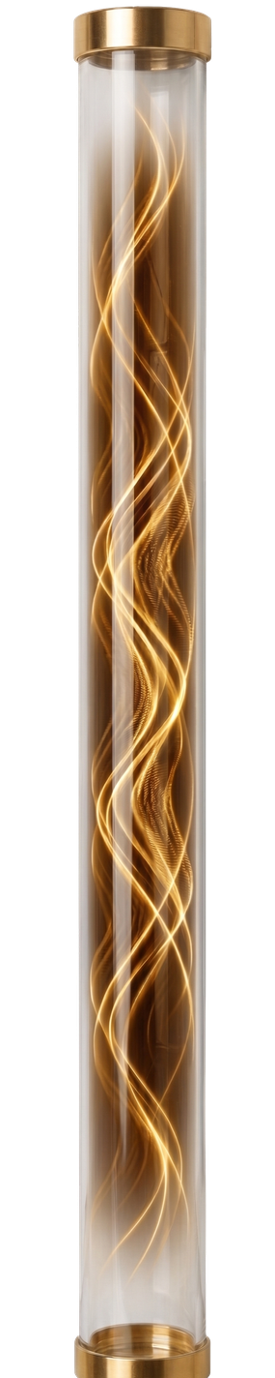
Objetivos del Curso
Objetivos particulares:
Tema 1: El lenguaje del calor
Aprender qué es la radiación infrarroja (calor corporal) y los principios de funcionamiento de la detección pasiva (PIR), comprendiendo cómo los cambios de temperatura emitidos por un cuerpo se interpretan como movimiento.
DE LOS PUEBLOS INDÍGENAS
INSTITUTO POBLANO
Tema 2: Decodificando el sexto sentido
Analizar el funcionamiento del sensor infrarrojo (PIR HC-SR501) en conjunto con un módulo relevador, y comprender la relación técnica entre los ajustes físicos de calibración (sensibilidad y tiempo), la señal digital emitida (3.3V) y la conmutación de potencia eléctrica (encendido/apagado) generada por el relé
Mujeres
Tema 3: Ensamblaje del centinela
Construir, calibrar y poner a prueba nuestro propio prototipo funcional del sistema autónomo (sensor PIR y relevador).

Slide 8


Forma de Evaluación del Curso
Mínimo aprobatorio: 80% de la calificación total
Criterios de Evaluación :
0% | Diagnóstica (Al inicio): Cuestionario para conocer el nivel previo de los participantes. (No afecta la calificación).
25% | Desempeño (Durante el desarrollo): Guía de observación para evaluar la habilidad técnica y el uso seguro de las herramientas y materiales.
25% | Producto (Al terminar la práctica): Lista de cotejo para validar que el resultado final cumple con los estándares de calidad y funcionalidad requeridos.
25% | Conocimientos (Durante el desarrollo): Cuestionario de evaluación intermedia para reforzar y validar los conceptos teóricos revisados.
25% | Final (Al cierre): Cuestionario sumativo para evaluar la comprensión total de los temas y objetivos alcanzados durante el curso.

Slide 9
Reglas de Operación y Convivencia
• Seguridad ante todo: Uso obligatorio de equipo de protección (gafas y guantes) al usar herramientas térmicas o de corte.
• Filosofía "Tequio": Fomentar el trabajo colaborativo; si terminas tu ensamble, apoya a los compañeros de tu isla.
• Uso sustentable: Manejar con responsabilidad los materiales recuperados y devolver las herramientas a su lugar.
• Respeto y participación: Escuchar atentamente a quien tenga la palabra y preguntar cualquier duda técnica en el momento.
"
"

Slide 10
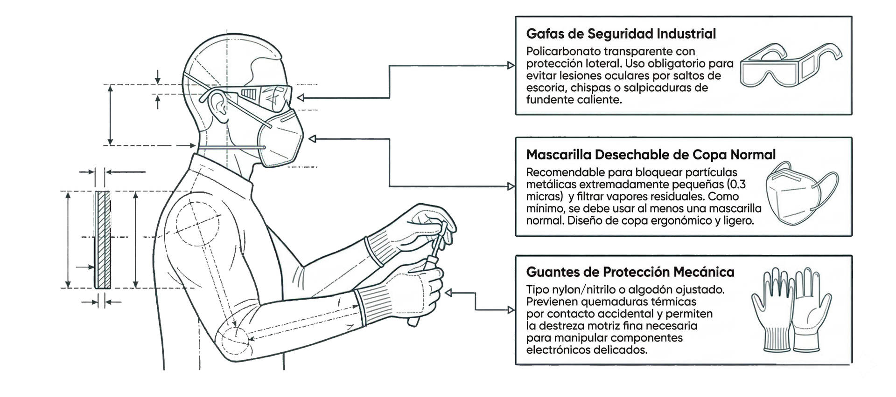
Equipo de Seguridad
"
"

Slide 11
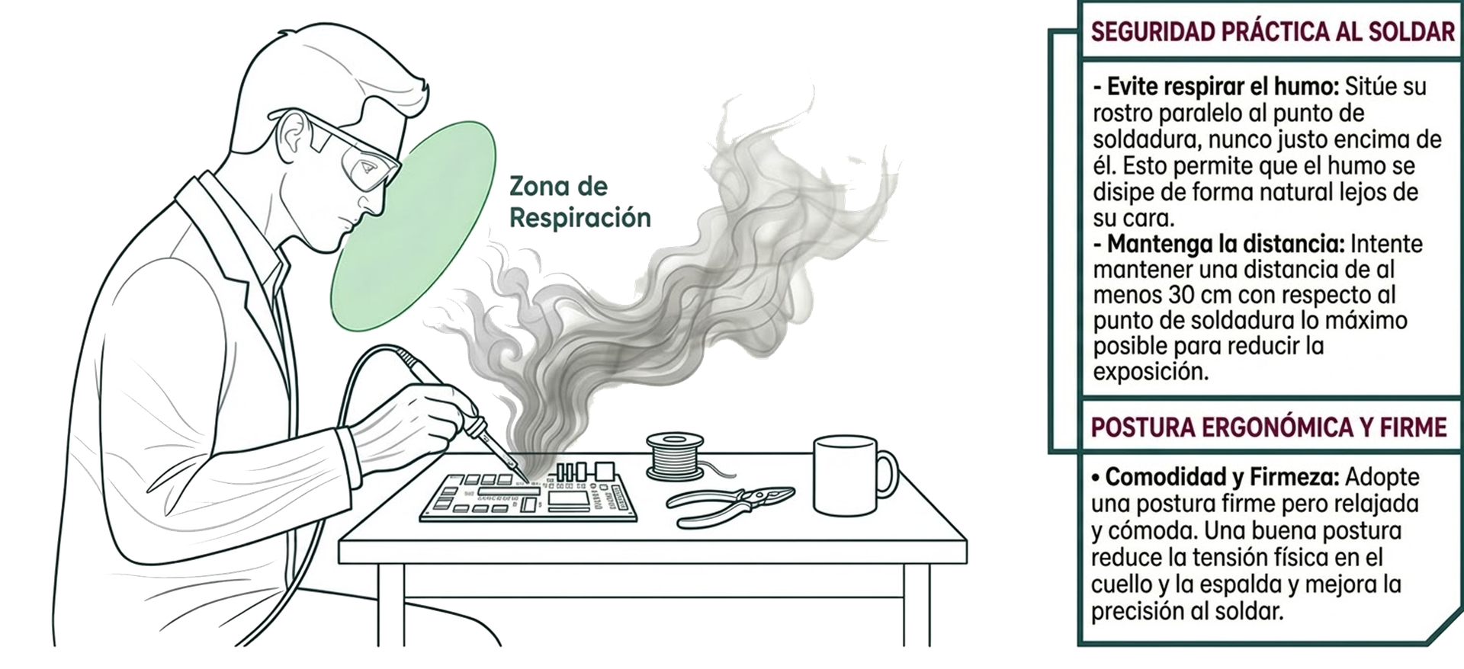
Espacio Ventilado
"
"

Slide 12
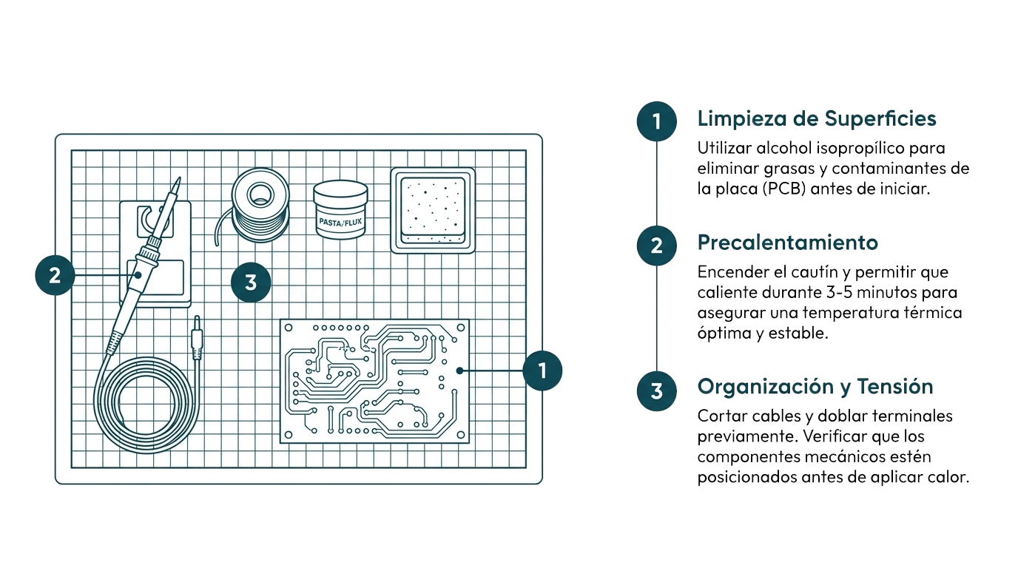
Uso del espacio
"
"

Slide 13
Contrato de Aprendizaje
El Grupo se compromete a:
• Mantener una participación activa y presencia plena durante las explicaciones.
• Respetar estrictamente las normas de seguridad al manipular herramientas.
• Poner todo el esfuerzo y actitud colaborativa para construir una bomba de agua.
El Instructor se compromete a:
• Guiar el proceso de ensamble paso a paso y con total claridad.
• Resolver cualquier duda técnica con paciencia y disposición.
• Garantizar un entorno de trabajo seguro, ordenado y de absoluto respeto.
"
"

Slide 14
Evaluación Diagnóstica

Slide 15
Dudas?

Slide 16
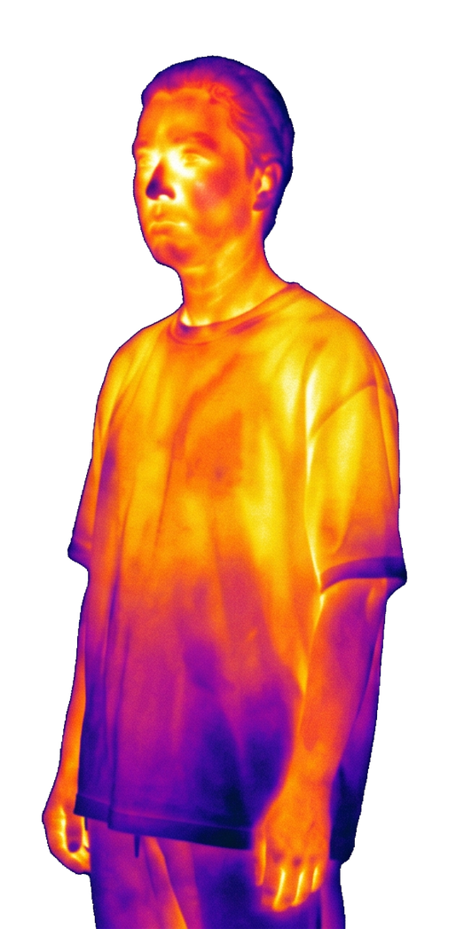
Tema 1: El lenguaje del calor
DE LOS PUEBLOS INDÍGENAS
INSTITUTO POBLANO

Slide 17
Tema 1.1: La radiación térmica de los cuerpos
¿Qué es la radiación infrarroja?
El universo emite calor: Cualquier objeto físico que tenga una temperatura superior al "cero absoluto" (es decir, que no esté totalmente congelado) emite energía hacia su entorno.
Mensajes invisibles: Esta energía viaja a través del aire mediante ondas electromagnéticas que llamamos radiación infrarroja.
En resumen: Todo lo que tiene temperatura, brilla con una "luz" de calor, aunque no podamos verla con nuestros propios ojos
"
"

Slide 18
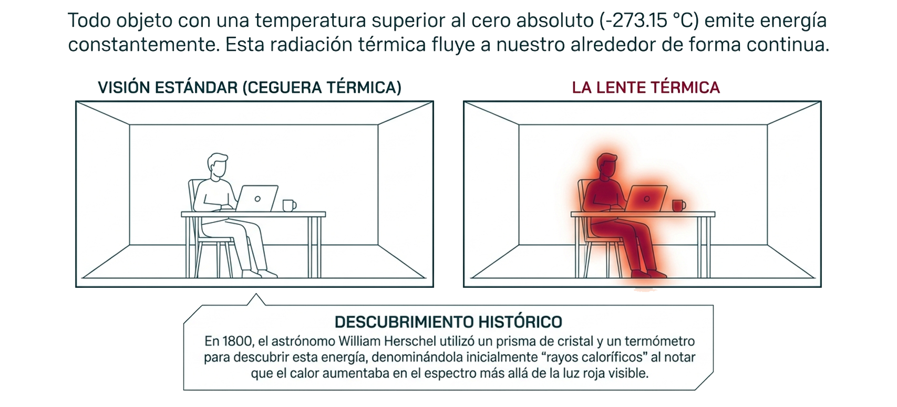
Tema 1.1: La radiación térmica de los cuerpos
¿Qué es la radiación infrarroja?
"
"

Slide 19
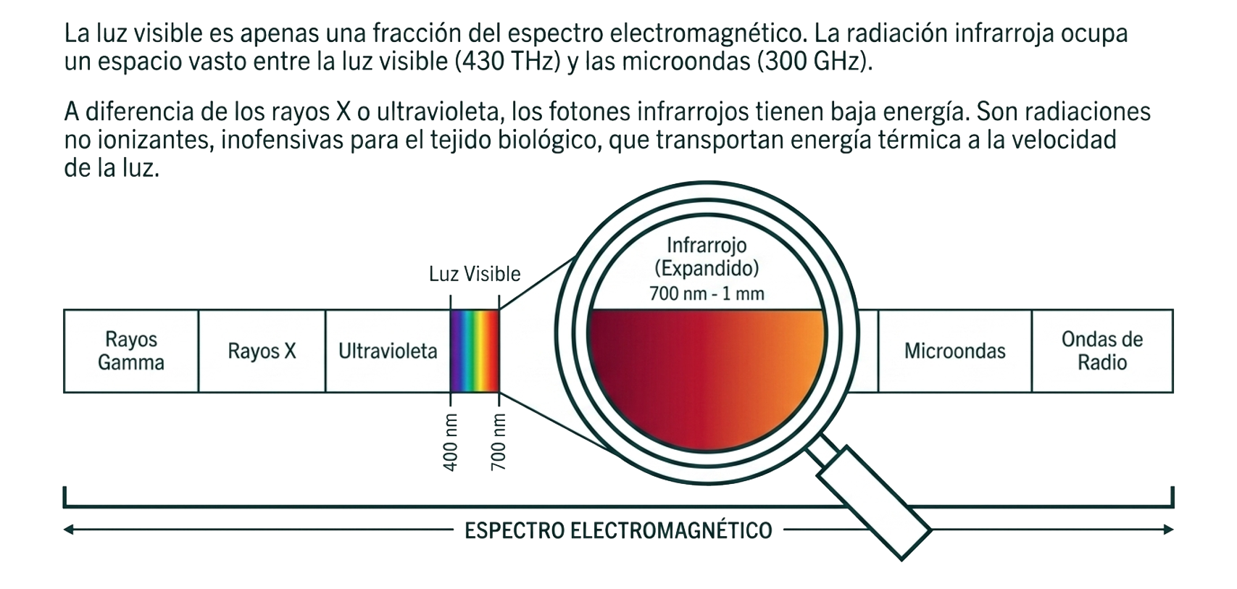
Tema 1.1: La radiación térmica de los cuerpos
Rango de luz limitado
"
"

Slide 20
Tema 1.1: La radiación térmica de los cuerpos
La luz que sentimos, pero no vemos
Más allá del color rojo: En la naturaleza existen muchos tipos de luz. El infrarrojo se encuentra justo al lado del color rojo en el "arcoíris" (espectro electromagnético).
Nuestros sentidos: Aunque la radiación infrarroja es completamente invisible para el ojo humano, nuestro cuerpo está diseñado para sentirla en forma de calor cuando nos acercamos a algo caliente (como el sol o una fogata).
La magia del proyecto: En este curso, le daremos a nuestra comunidad un "ojo electrónico" capaz de ver esa luz invisible
"
"

Slide 21
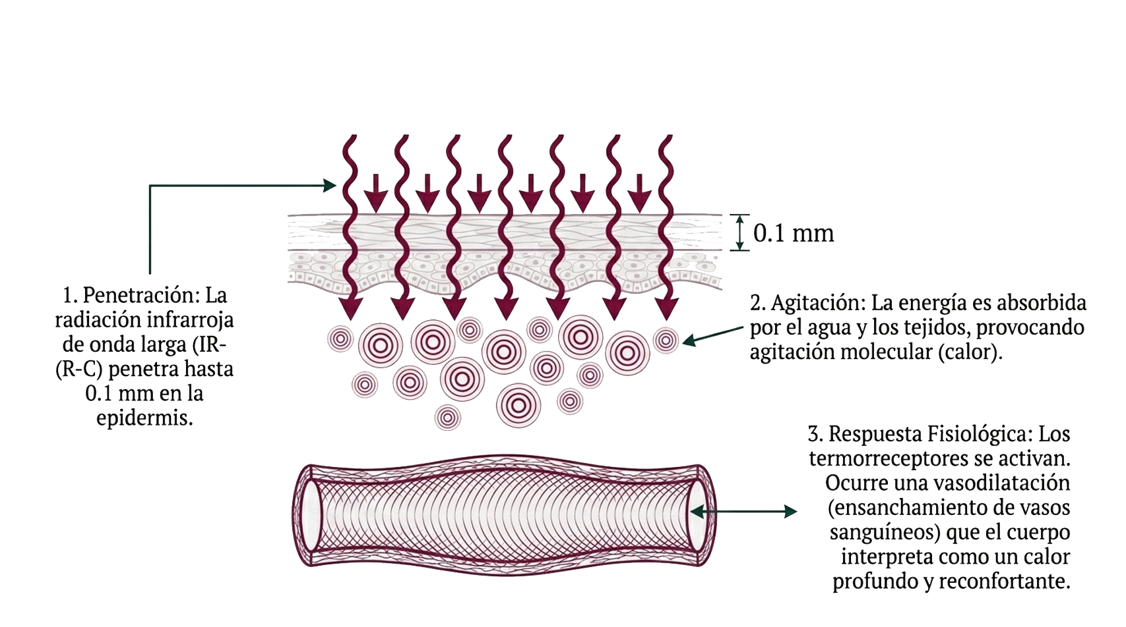
Tema 1.1: La radiación térmica de los cuerpos
La luz que sentimos, pero no vemos
"
"

Slide 22
Tema 1.1: La radiación térmica de los cuerpos
Cazando "rayos calóricos"
El experimento: Hace más de 200 años, el astrónomo William Herschel usó un prisma de cristal para separar la luz del sol en los colores del arcoíris.
Midiendo colores: Colocó termómetros en cada color para medir su temperatura, pero dejó un termómetro extra en la zona oscura, justo al lado del color rojo.
La gran sorpresa: El termómetro en la zona oscura se calentó más que los demás. Así se comprobó por primera vez que el calor viaja como una forma de luz invisible
"
"

Slide 23
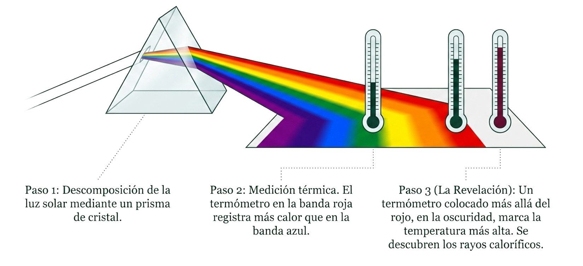
Tema 1.1: La radiación térmica de los cuerpos
Cazando "rayos calóricos"
"
"

Slide 24
Tema 1.1: La radiación térmica de los cuerpos
Nuestra propia firma térmica
El motor interno: El cuerpo humano es una máquina térmica increíble que, gracias a nuestro metabolismo, mantiene una temperatura constante cercana a los 37 °C.
Radiadores caminantes: Debido a este calor corporal, nuestra piel actúa como un radiador que emite energía infrarroja de forma constante hacia la habitación.
Nuestra potencia: ¡Una persona promedio emite en todo momento alrededor de 100 vatios (Watts) de energía en forma de calor hacia su entorno!
"
"

Slide 25
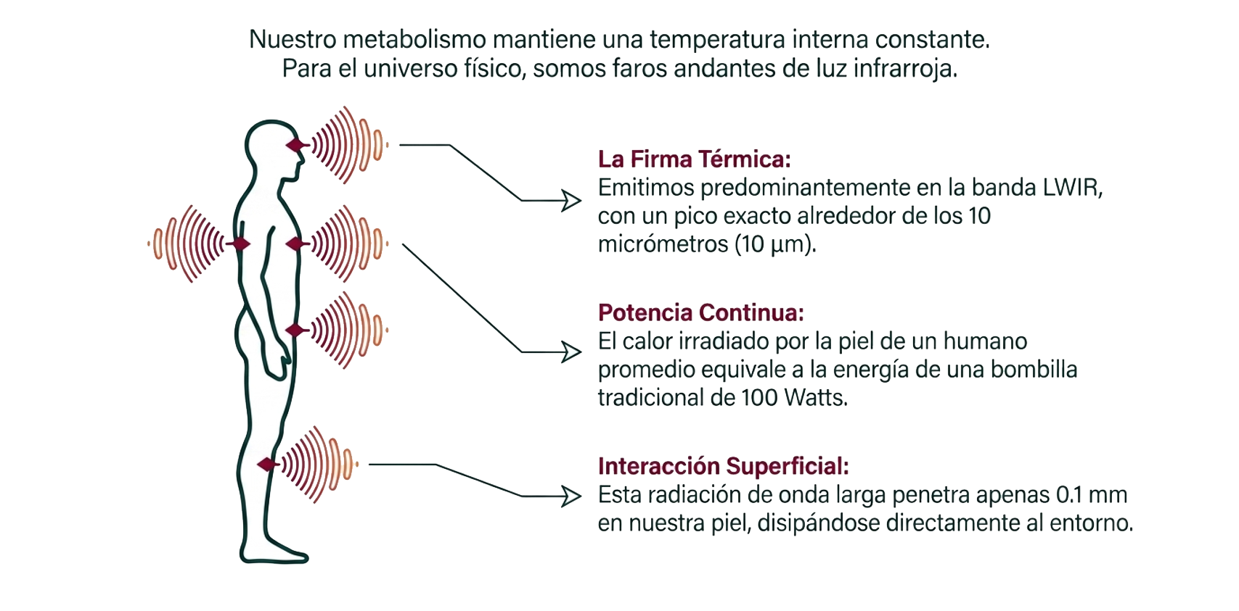
Tema 1.1: La radiación térmica de los cuerpos
Firma térmica humana
"
"

Slide 26
Tema 1.1: La radiación térmica de los cuerpos
¿Cómo interactuamos con el infrarrojo?
Ceguera visual: El ojo humano no tiene la capacidad de ver longitudes de onda tan grandes, por lo que la radiación infrarroja nos resulta completamente invisible.
Percepción térmica: Aunque no podemos verla, nuestra piel y nuestros sentidos están perfectamente diseñados para absorber esta energía y sentirla en forma de calor.
La conexión natural: Es exactamente la misma energía reconfortante que sentimos cuando nos acercamos a una fogata o cuando la luz del sol nos calienta el rostro en una mañana fría.
"
"

Slide 27
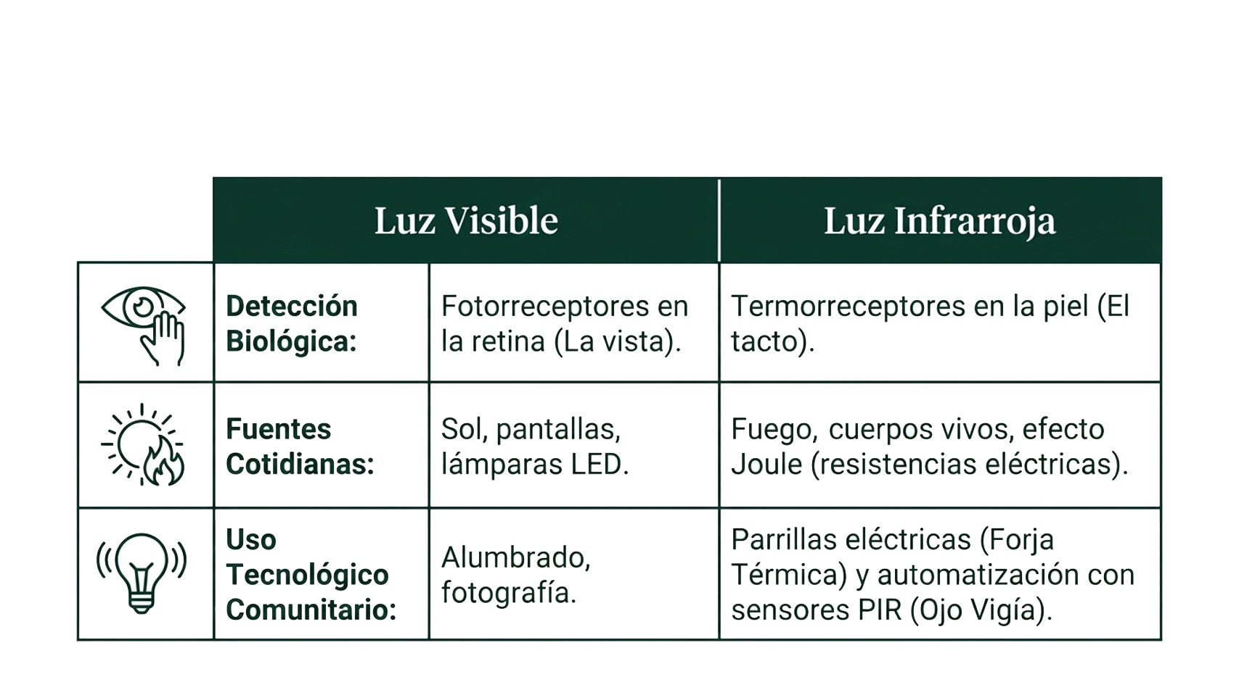
Tema 1.1: La radiación térmica de los cuerpos
¿Cómo interactuamos con el infrarrojo?
"
"

Slide 28
Tema 1.2: El principio del Infrarrojo Pasivo (PIR)
¿Qué significa PIR?
El concepto: Las siglas PIR significan Infrarrojo Pasivo (por sus siglas en inglés).
¿Por qué es "Pasivo"? A diferencia de un radar o un sensor ultrasónico que "disparan" señales de sonido o luz para rebotar en los objetos, nuestro sensor no emite absolutamente ninguna energía.
A la espera: Se le llama pasivo porque simplemente funciona como un receptor; se sienta en silencio a "escuchar" y absorber la radiación térmica que ya existe naturalmente en el ambiente
"
"

Slide 29
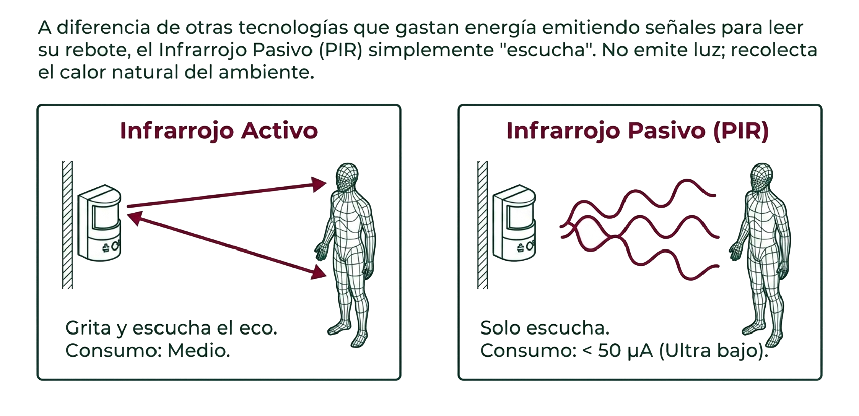
Tema 1.2: El principio del Infrarrojo Pasivo (PIR)
¿Qué significa PIR?
"
"

Slide 30
Tema 1.2: El principio del Infrarrojo Pasivo (PIR)
El Efecto Piroeléctrico
El corazón del sistema: La magia detrás del sensor es el "efecto piroeléctrico".
¿Cómo funciona? El núcleo del sensor contiene un material cristalino especial que reacciona a los cambios térmicos. Cuando absorbe calor (radiación infrarroja), altera su equilibrio eléctrico y genera una pequeñísima carga de voltaje.
Traductor de energía: Gracias a este material, el calor invisible de nuestro cuerpo se transforma directamente en un "pulso eléctrico" que nuestras máquinas pueden entender
.
"
"

Slide 31
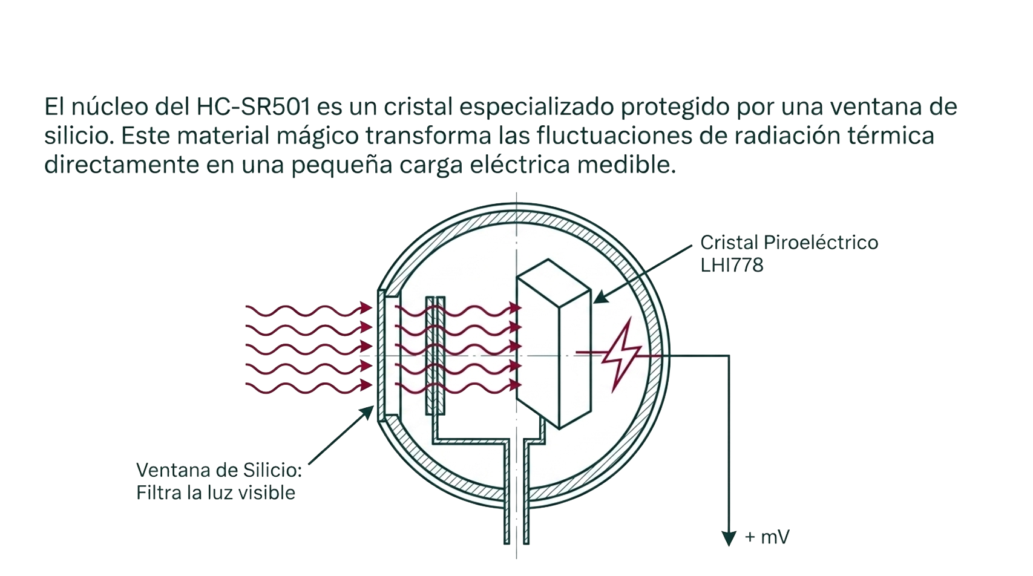
Tema 1.2: El principio del Infrarrojo Pasivo (PIR)
El Efecto Piroeléctrico
"
"

Slide 32
Tema 1.2: El principio del Infrarrojo Pasivo (PIR)
El Secreto de la Detección
El problema del clima: Si el núcleo piroeléctrico solo midiera calor, el sensor dispararía una falsa alarma cada vez que saliera el sol o subiera la temperatura de la habitación.
La solución: Para evitar esto, el elemento receptor está dividido en dos mitades conectadas en sentido opuesto.
Cancelación de ruido: Si el cuarto se calienta poco a poco, ambas mitades reciben el mismo calor y la señal se cancela (se mantiene en cero). El sensor ignora los cambios de clima
.
"
"

Slide 33
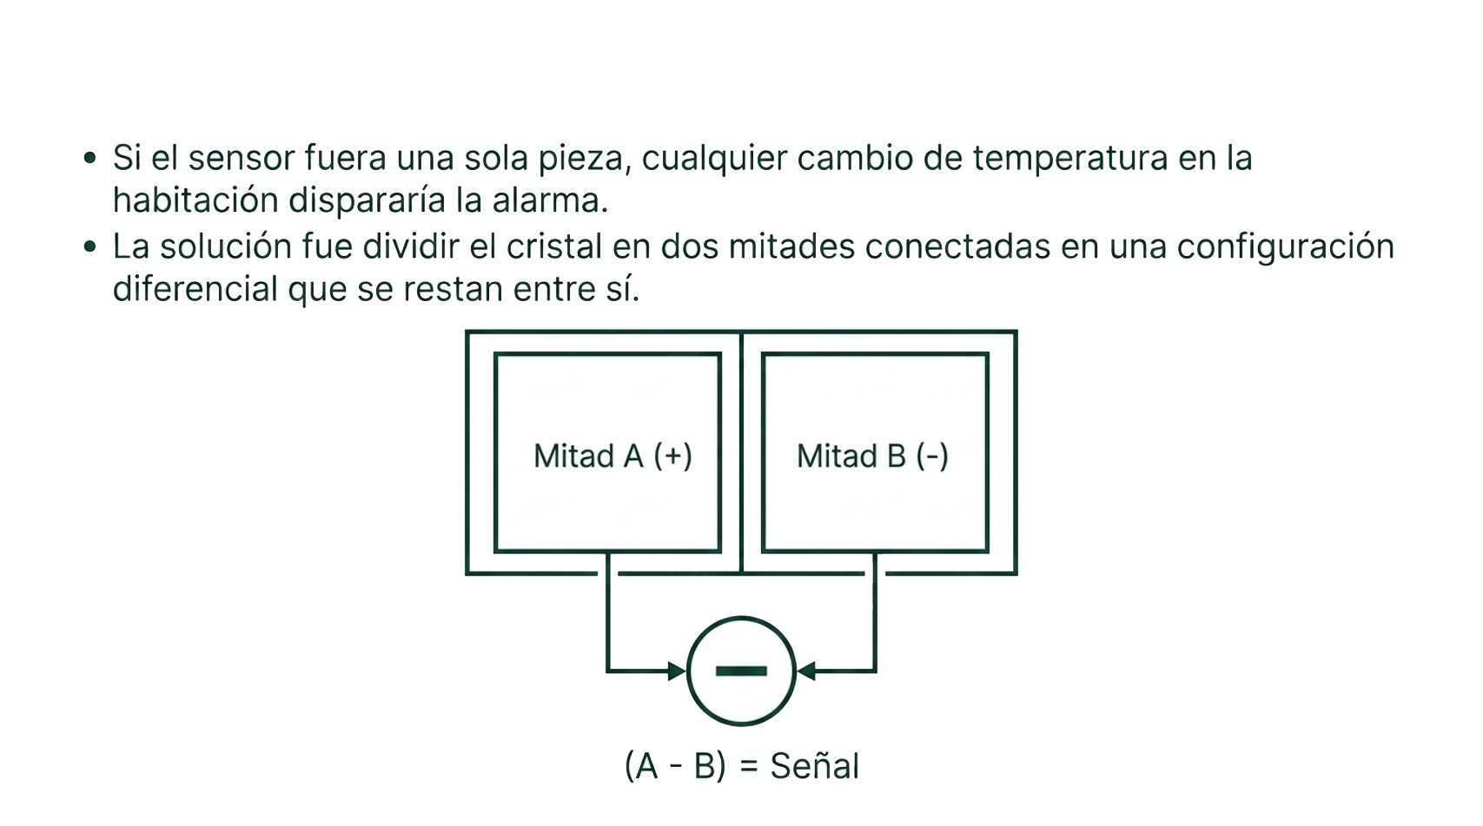
Tema 1.2: El principio del Infrarrojo Pasivo (PIR)
El Secreto de la Detección
"
"

Slide 34
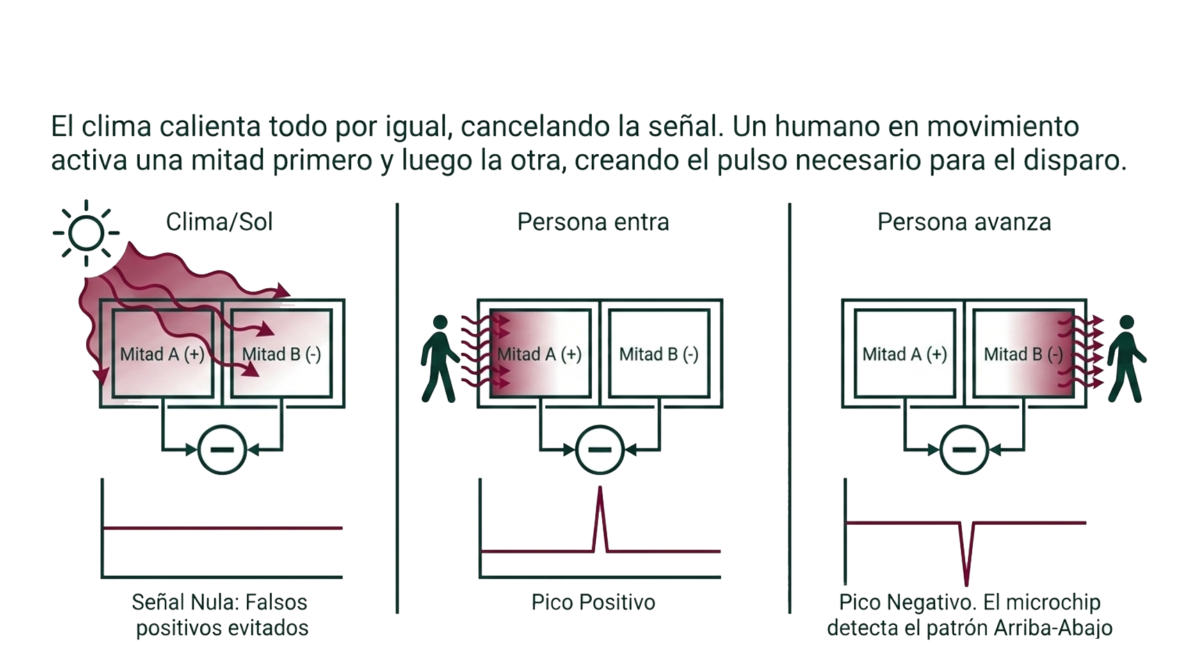
Tema 1.2: El principio del Infrarrojo Pasivo (PIR)
El Secreto de la Detección
"
"

Slide 35
Tema 1.2: El principio del Infrarrojo Pasivo (PIR)
Rompiendo el Equilibrio
El contraste térmico: El sistema detecta movimiento basándose en el contraste entre el fondo (una pared fría) y un objeto caliente cruzando.
El disparo: Cuando una persona camina frente al sensor, su calor corporal "golpea" primero una de las mitades del sensor y una fracción de segundo después, golpea la otra mitad.
Detección exitosa: Este "choque" escalonado rompe el equilibrio de las dos mitades. El sensor registra un pico de energía positivo seguido de uno negativo, lo que el sistema decodifica con seguridad como: ¡Movimiento humano!.
"
"

Slide 36
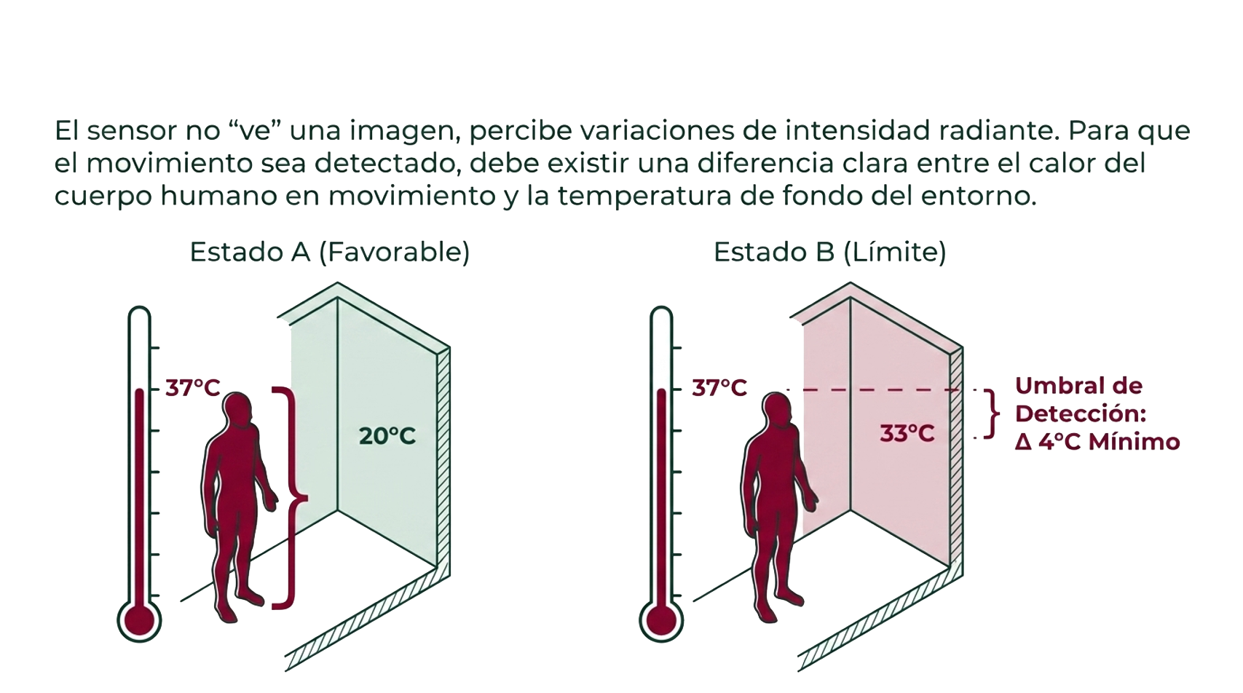
Tema 1.2: El principio del Infrarrojo Pasivo (PIR)
Rompiendo el Equilibrio
"
"

Slide 37
Tema 1.2: El principio del Infrarrojo Pasivo (PIR)
Zonas de Vigilancia
Ampliando la visión: Para detectar a una persona a varios metros de distancia, el sensor cuenta con un truco óptico que divide su campo de visión.
Una red de rayos: El espacio frente al sensor se fragmenta en múltiples "zonas" o "dedos de detección".
El recorrido: Al caminar por la habitación, cruzamos repetidamente estas zonas (entrando a puntos ciegos y volviendo a puntos activos). Esta intermitencia constante de calor garantiza que la señal diferencial sea clara y fuerte
.
"
"

Slide 38
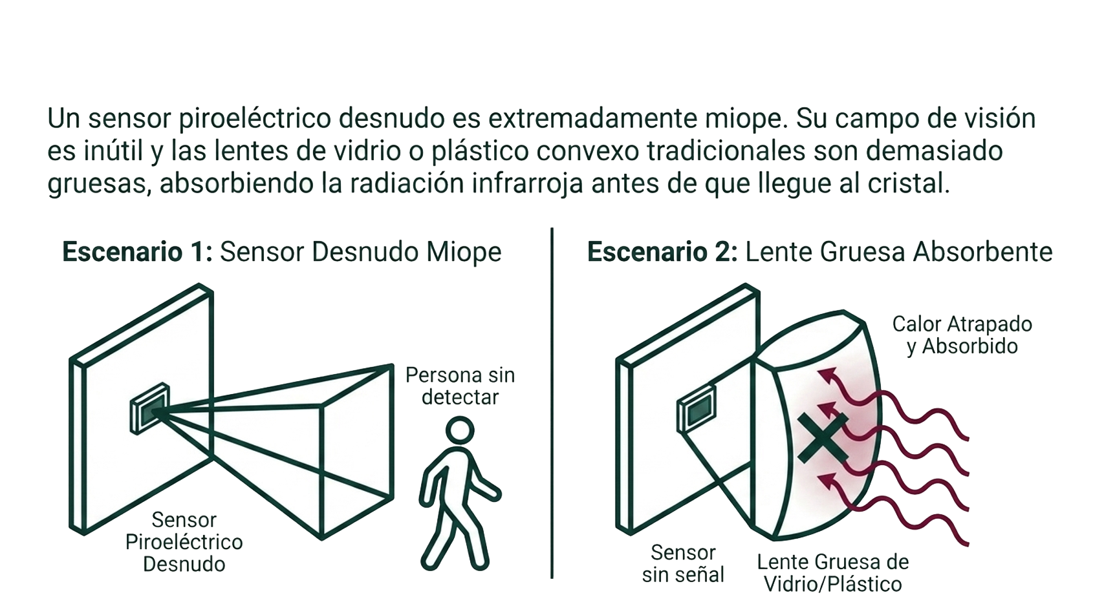
Tema 1.2: El principio del Infrarrojo Pasivo (PIR)
Zonas de Vigilancia
"
"

Slide 39
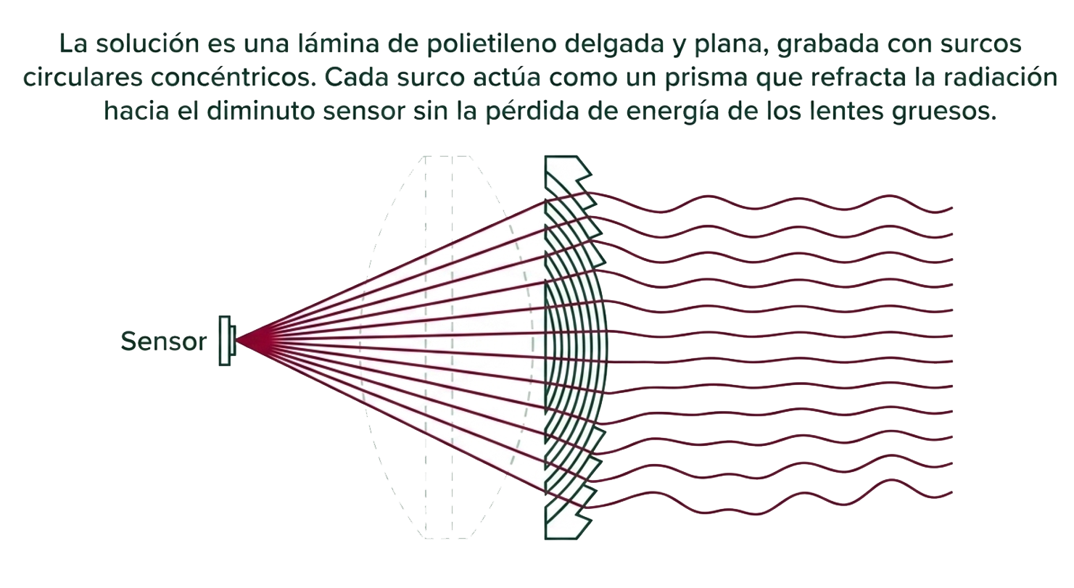
Tema 1.2: El principio del Infrarrojo Pasivo (PIR)
Zonas de Vigilancia
"
"

Slide 40
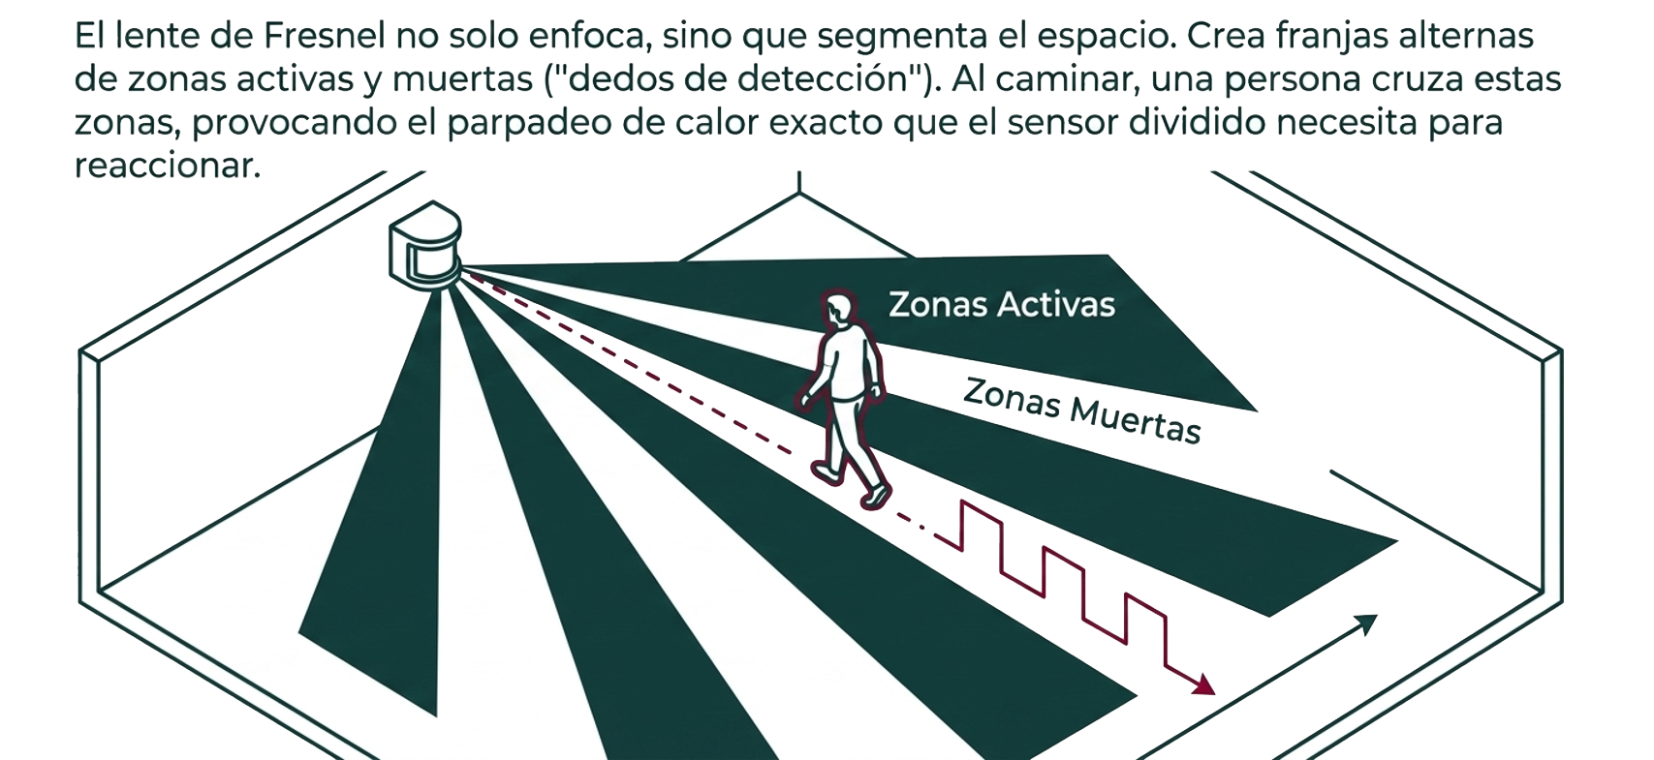
Tema 1.2: El principio del Infrarrojo Pasivo (PIR)
Zonas de Vigilancia
"
"

Slide 41
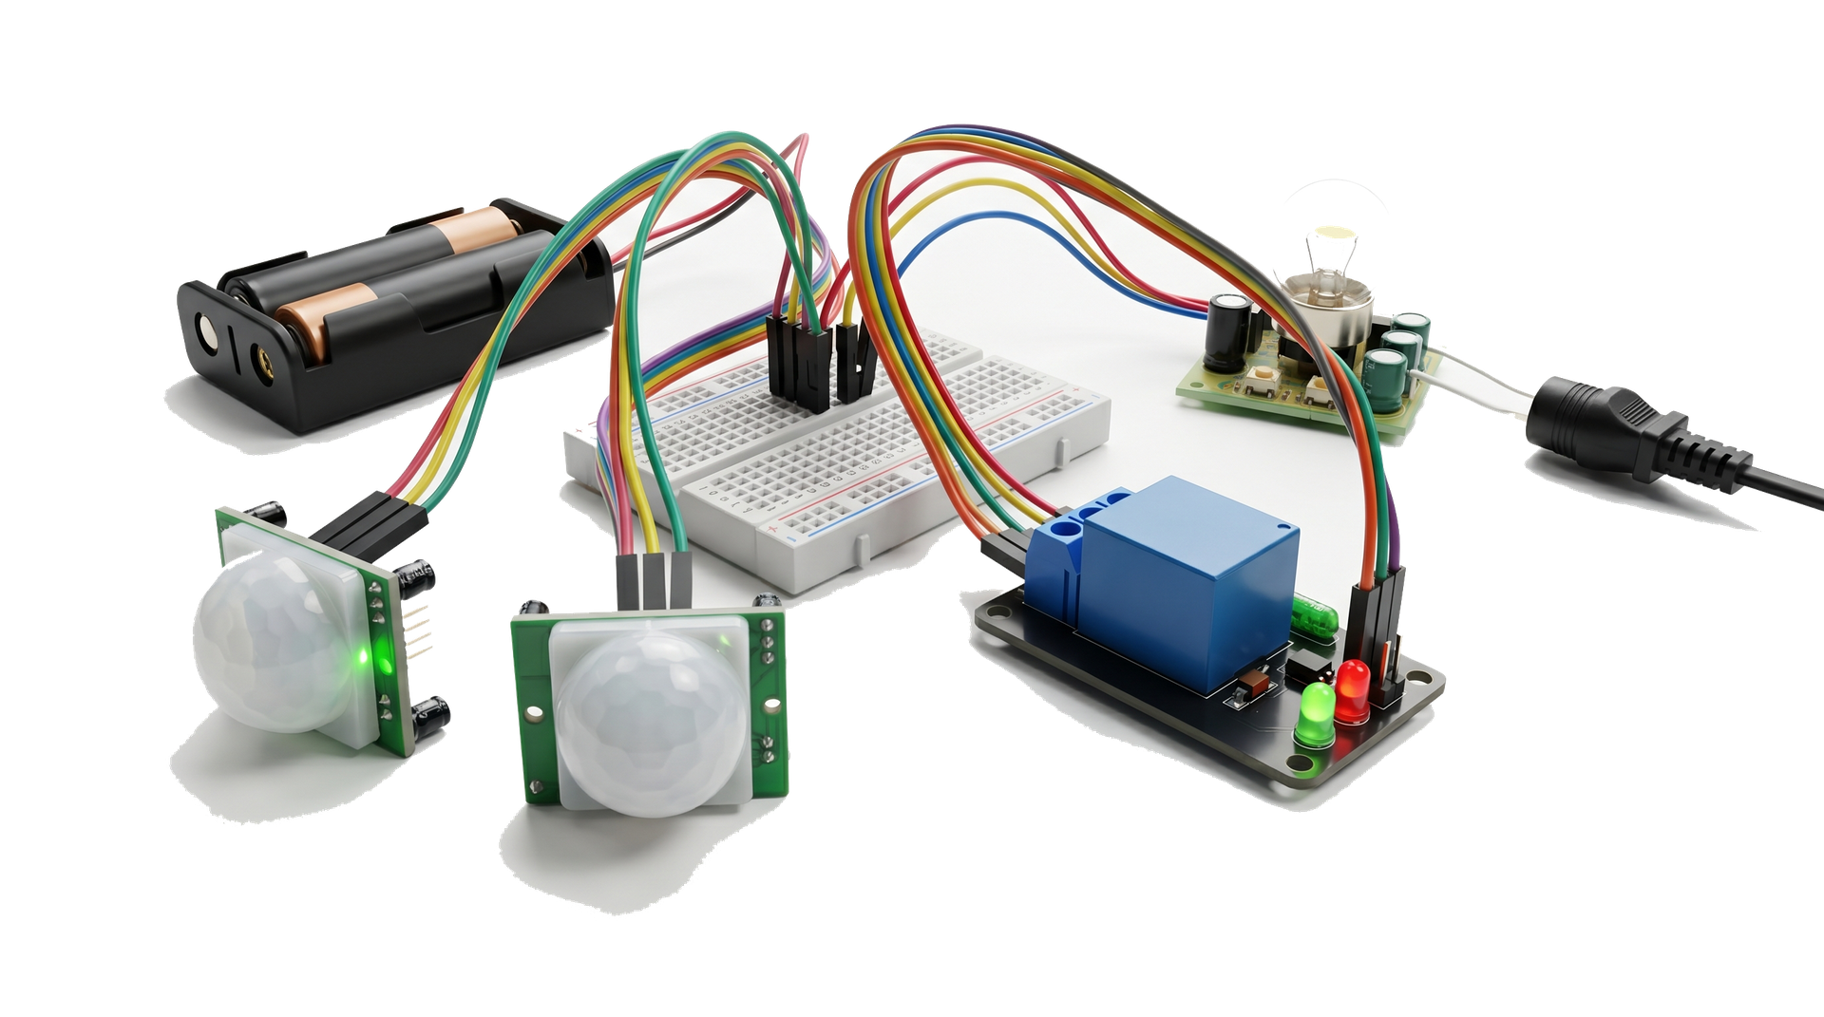
Tema 2: Decodificando el sexto sentido
DE LOS PUEBLOS INDÍGENAS
INSTITUTO POBLANO

Slide 42
Tema 2.1: ¿De que esta hecho el sensor?
Partes del centinela
¿De qué está hecho nuestro proyecto? Para construir un sistema autónomo, necesitamos dos piezas clave que trabajarán en equipo.
El Cerebro (Módulo HC-SR501): Es el sensor infrarrojo que se encarga de vigilar, "sentir" el calor humano y tomar la decisión de actuar.
El Músculo (Módulo Relevador): Es el interruptor de fuerza que recibe la orden del sensor y se encarga de dejar pasar la corriente eléctrica pesada (127V) para encender el foco o la alarma
"
"

Slide 43
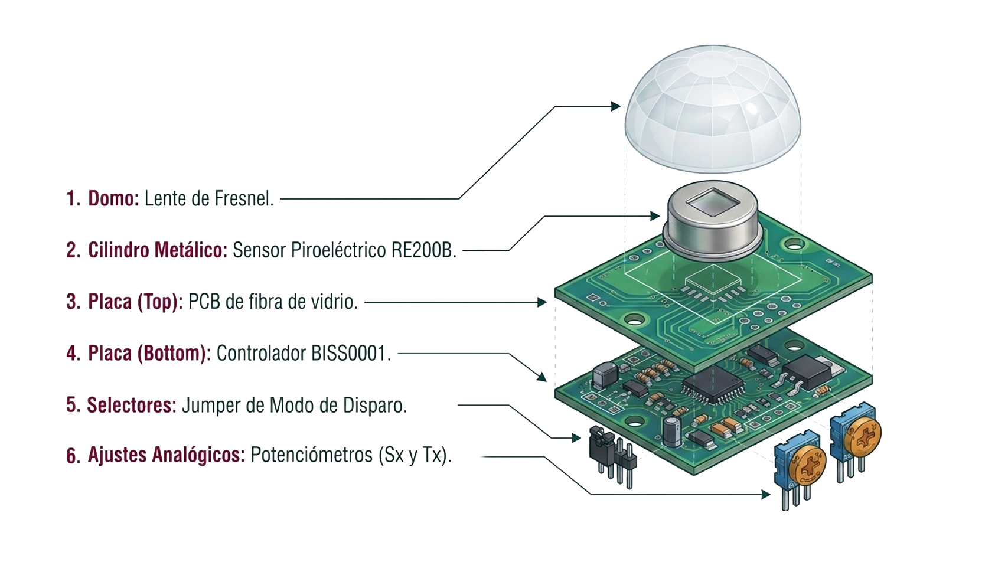
Tema 2.1: ¿De que esta hecho el sensor?
Partes del sensor
"
"

Slide 44
Tema 2.1: ¿De que esta hecho el sensor?
La Anatomía del Sensor PIR (HC-SR501)
¿El Lente de Fresnel (La cúpula blanca): No es solo un plástico protector. Por dentro está tallado con múltiples "pequeños lentes" que actúan como lupas para recolectar el calor de la habitación y enfocarlo hacia el centro, ampliando su visión hasta 110 grados.
El Sensor Piroeléctrico (El verdadero ojo): Si quitamos la cúpula blanca, veremos un pequeño cilindro metálico con un cristal en el centro (modelo RE200B o LHI778).
Doble visión: Ese cristal está dividido en dos mitades. Cuando el calor cruza de una mitad a otra, el sensor sabe que hay "movimiento" y no solo un cambio en el clima
"
"

Slide 45
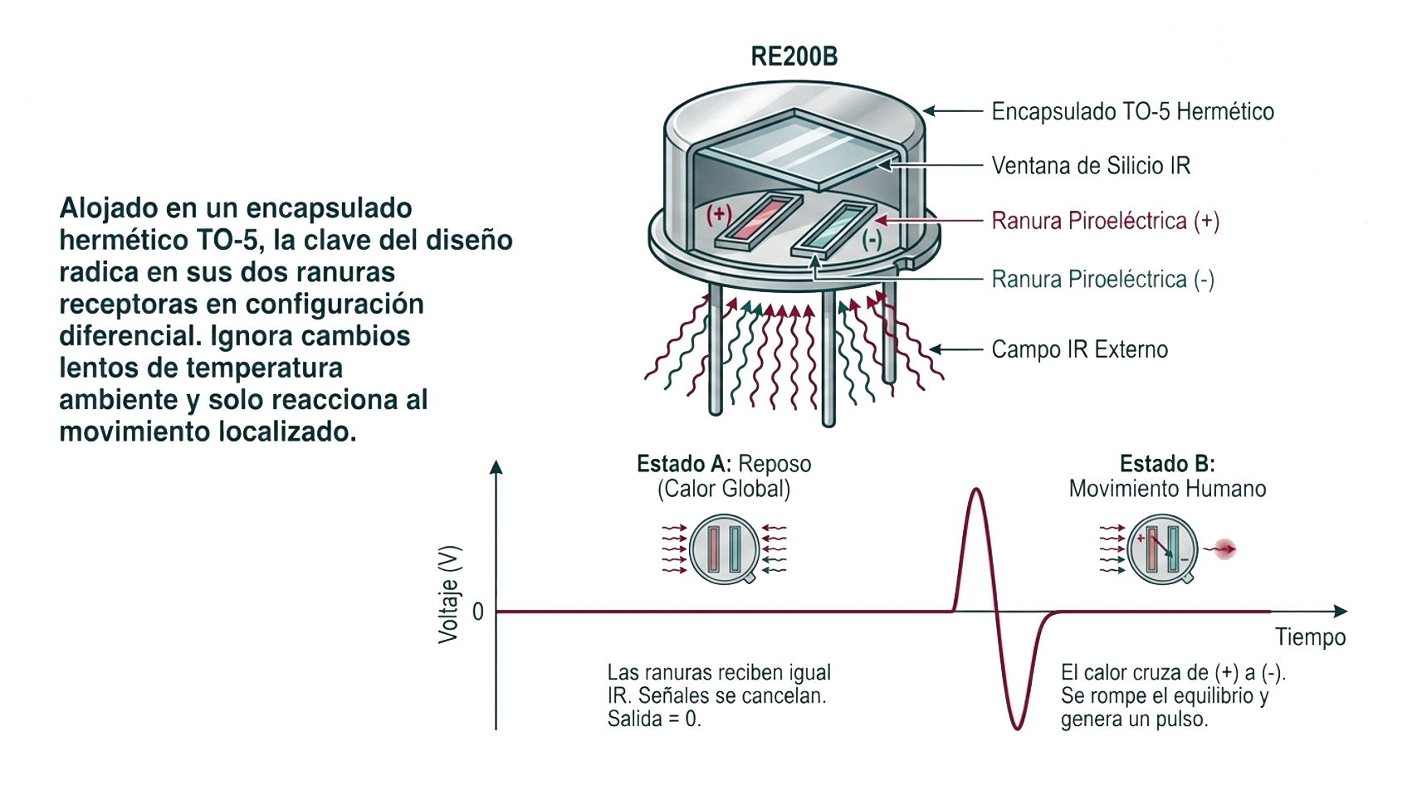
Tema 2.1: ¿De que esta hecho el sensor?
La Anatomía del Sensor PIR (HC-SR501)
"
"

Slide 46
Tema 2.1: ¿De que esta hecho el sensor?
El Procesador y sus "Nervios"
El Chip BISS0001 (El procesador): En la parte trasera de la placa verde hay un chip negro con muchas "patitas". Este circuito integrado es el encargado de limpiar la débil señal de calor y convertirla en un pulso eléctrico digital claro y fuerte.
Los 3 Pines de Conexión: En un borde de la placa tenemos tres puntas de metal que son las vías de comunicación del sensor:
VCC: Entrada de energía (recibe los 5 voltios para despertar).
GND: La tierra o polo negativo.
OUT (Salida): Es el cable de señal. Cuando detecta a alguien, envía un pulso de 3.3 voltios por aquí para avisarle al relevador.
"
"

Slide 47
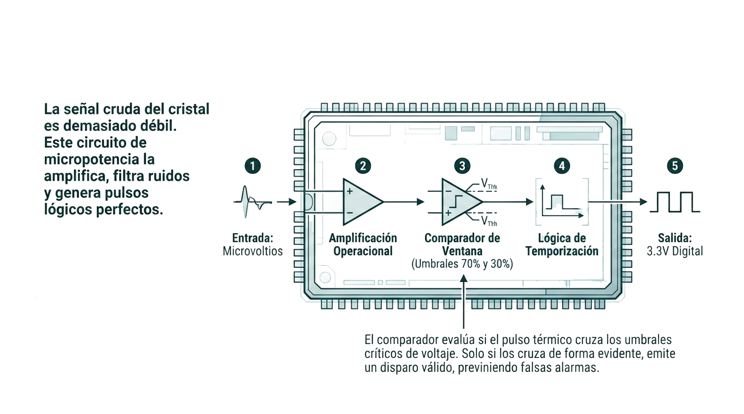
Tema 2.1: ¿De que esta hecho el sensor?
El Procesador
"
"

Slide 48
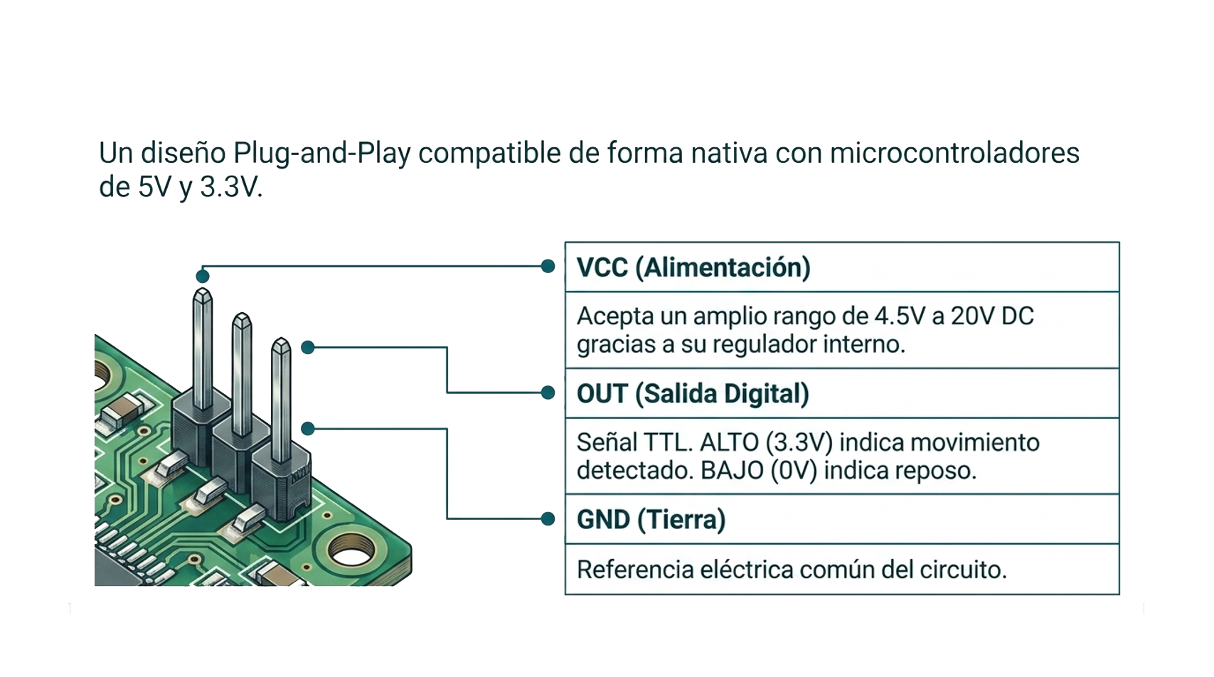
Tema 2.1: ¿De que esta hecho el sensor?
Pines de salida
"
"

Slide 49
Tema 2.1: ¿De que esta hecho el sensor?
El Módulo Relevador (Relay)
¿Qué es físicamente? Es una placa que contiene un cubo de plástico (generalmente azul o negro). Por dentro tiene un electroimán y un interruptor mecánico de metal.
Los Pines de Control (Bajo Voltaje): De un lado tiene pines (VCC, GND e IN). Aquí es donde se conectará el cable "OUT" de nuestro sensor PIR para darle la orden de activarse con 5 voltios.
Las Clemas con Tornillos (Alto Voltaje): Del otro lado tiene bloques de plástico con tornillos (Normalmente Abierto, Común y Normalmente Cerrado). Aquí es donde conectaremos los cables gruesos del foco o la alarma de nuestra casa (127V).
El "Clic" mágico: El relevador separa físicamente el voltaje bajo del voltaje alto. Cuando el sensor manda su señal, escucharemos un "clic": es el imán cerrando el circuito de 127V de forma totalmente segura.
"
"

Slide 50
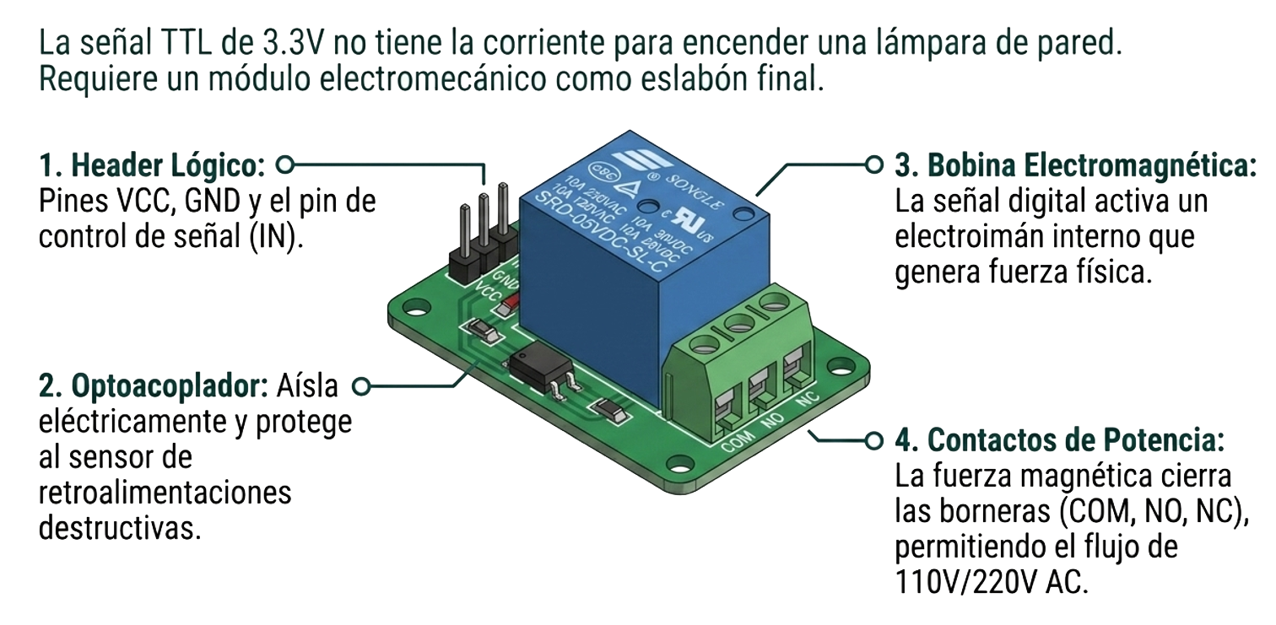
Tema 2.1: ¿De que esta hecho el sensor?
El Módulo Relevador (Relay)
"
"

Slide 51
Tema 2.2: ¿Cómo lo configuramos a la medida?
El Tablero de Control del Sensor
En la parte trasera, el sensor tiene controles manuales que nos permiten personalizar su trabajo sin usar computadoras.Los dos Potenciómetros (Las perillas naranjas):
Una perilla ajusta la Sensibilidad / Distancia (para que vigile desde 3 hasta 7 metros).
La otra perilla ajusta el Tiempo de Retardo (para decidir cuántos segundos o minutos se quedará encendida la luz).
El Jumper (Puente de disparo): Un pequeño bloque amarillo o negro que une dos pines metálicos. Sirve para elegir si queremos que la luz se apague de golpe (Disparo simple - L) o si queremos que se quede encendida mientras sigamos moviéndonos bajo el sensor (Disparo repetitivo - H)
"
"

Slide 52
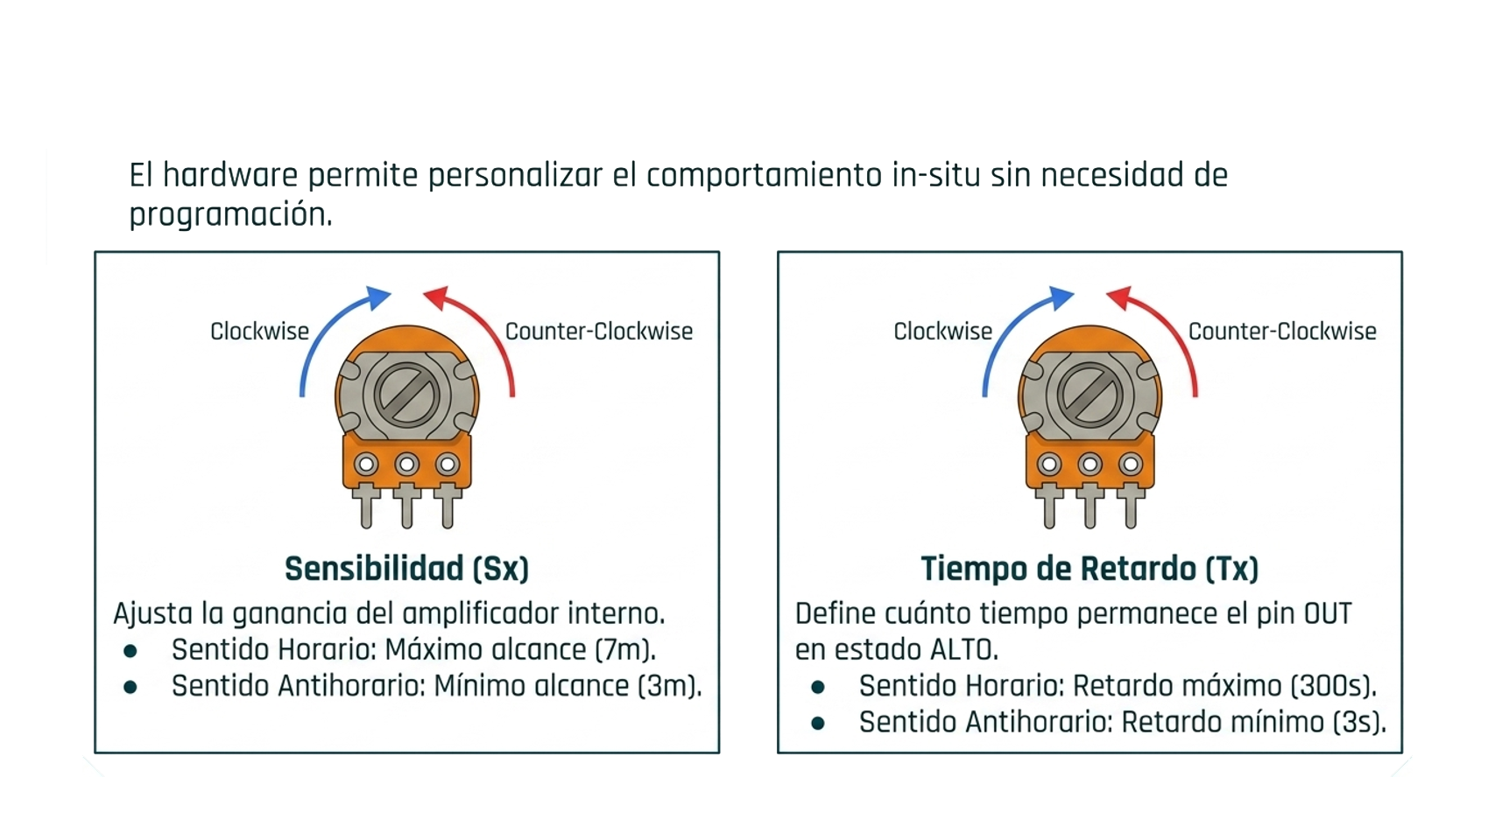
Tema 2.2: ¿Cómo lo configuramos a la medida?
El Tablero de Control del Sensor
"
"

Slide 53
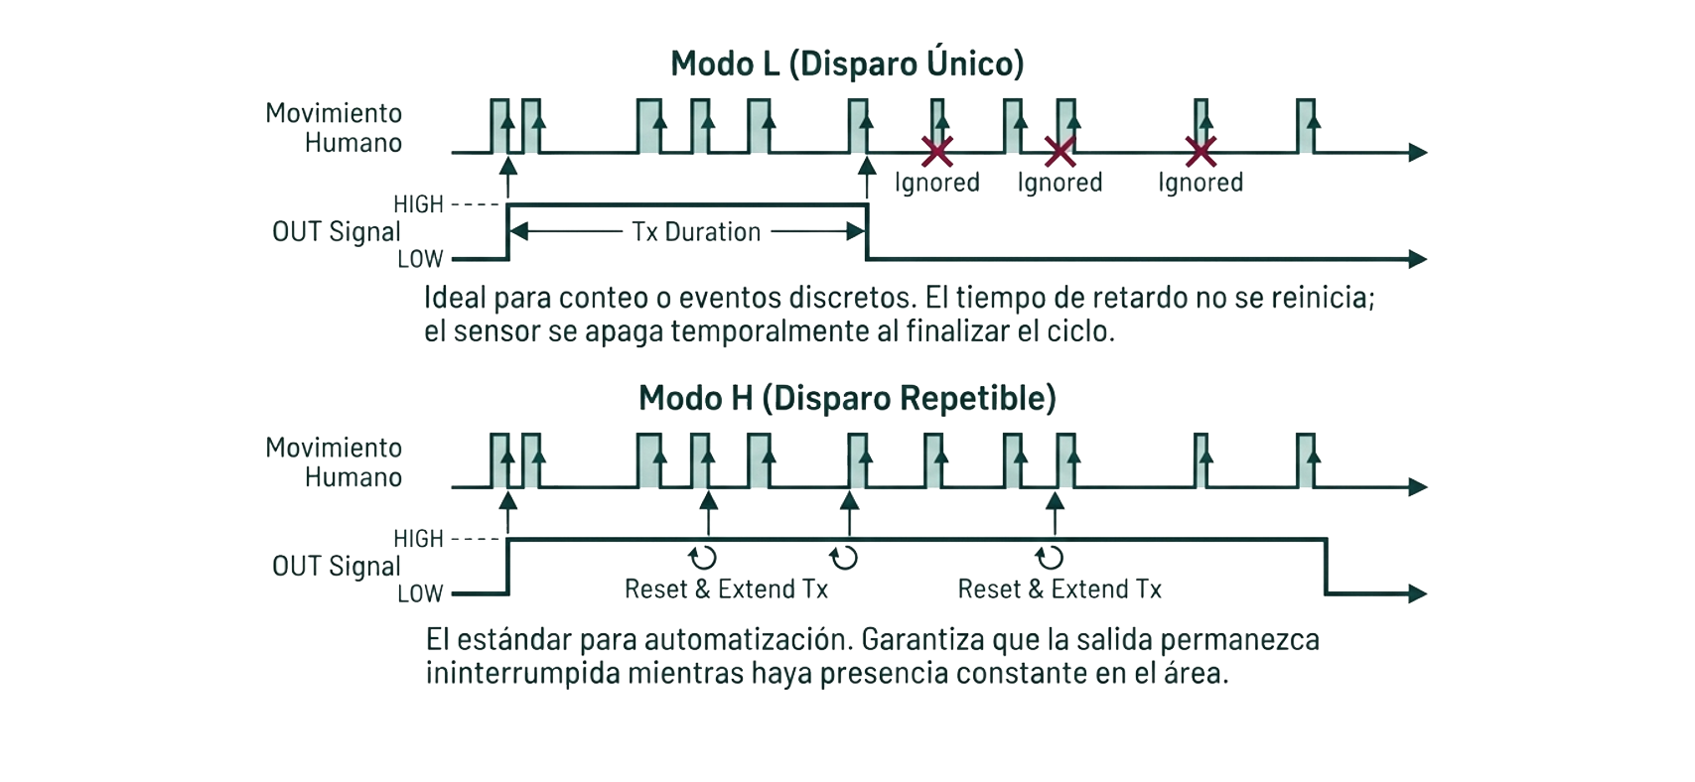
Tema 2.2: ¿Cómo lo configuramos a la medida?
El Tablero de Control del Sensor
"
"

Slide 54
Evaluación Formativa

Slide 55
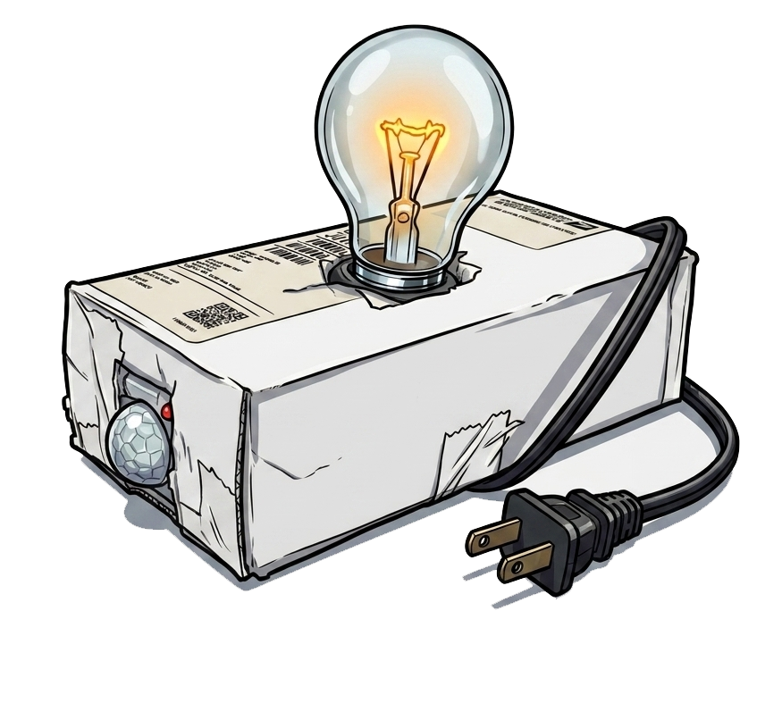
Tema 3: Ensamblaje del centinela
DE LOS PUEBLOS INDÍGENAS
INSTITUTO POBLANO

Slide 56
3.1 Preparación de componentes y materiales.

Slide 57
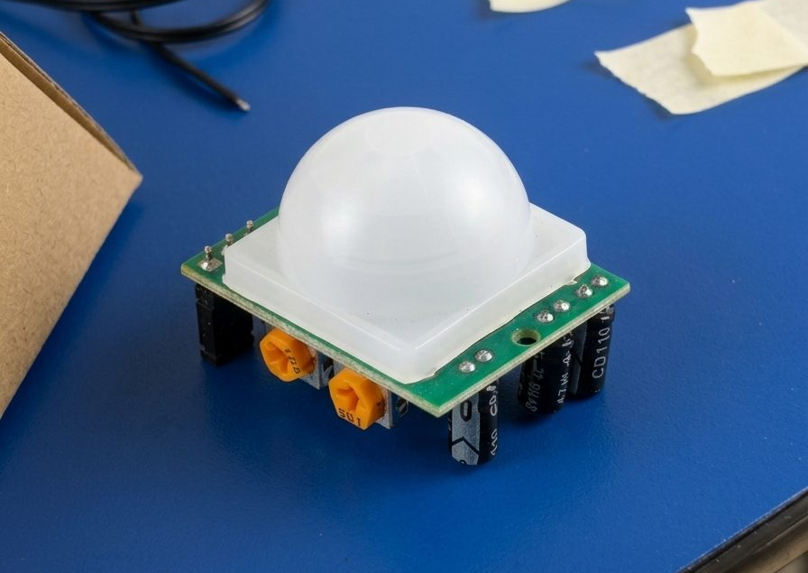
3.1 Preparación de componentes y materiales
Modulo HC-SR501
"
"

Slide 58
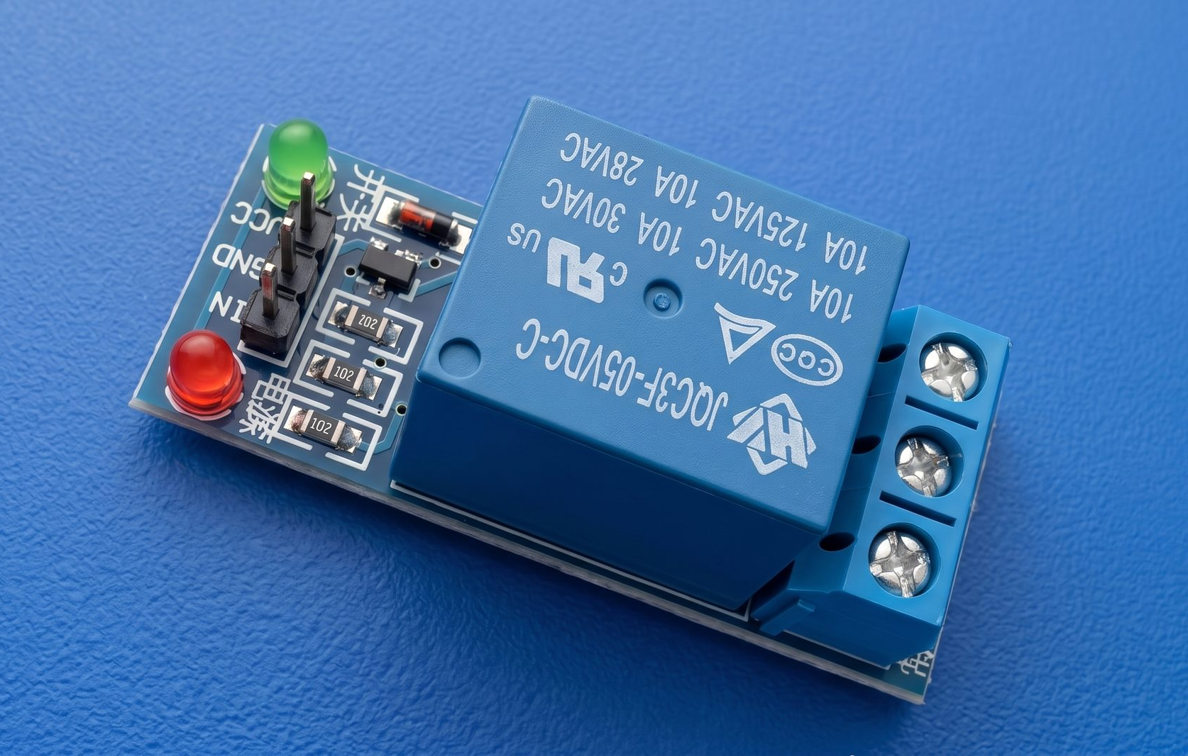
3.1 Preparación de componentes y materiales
Modulo Relevador
"
"

Slide 59
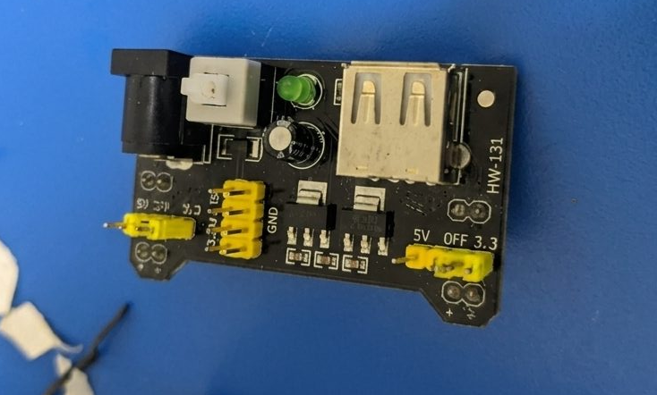
3.1 Preparación de componentes y materiales
Fuente de voltaje
"
"

Slide 60
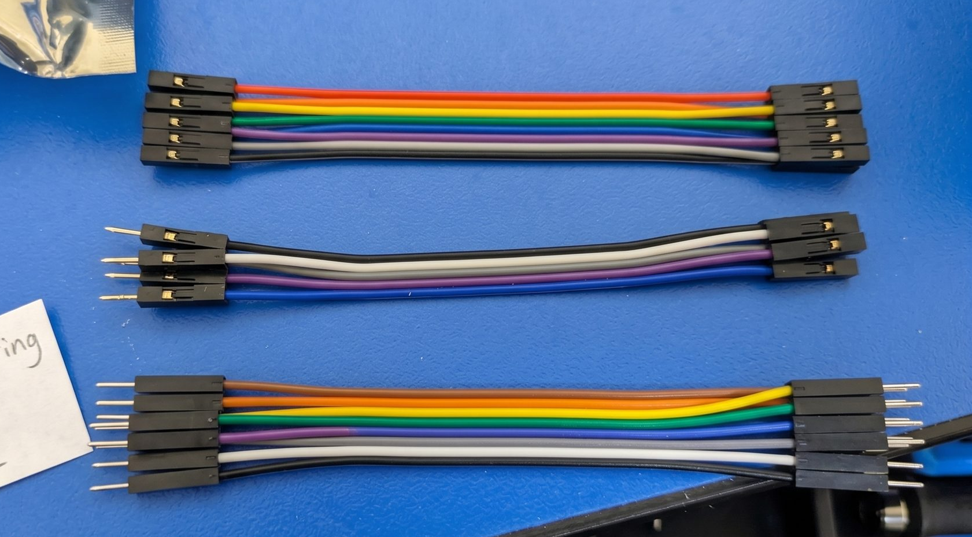
3.1 Preparación de componentes y materiales
Cables dupont (jumpers)
"
"

Slide 61
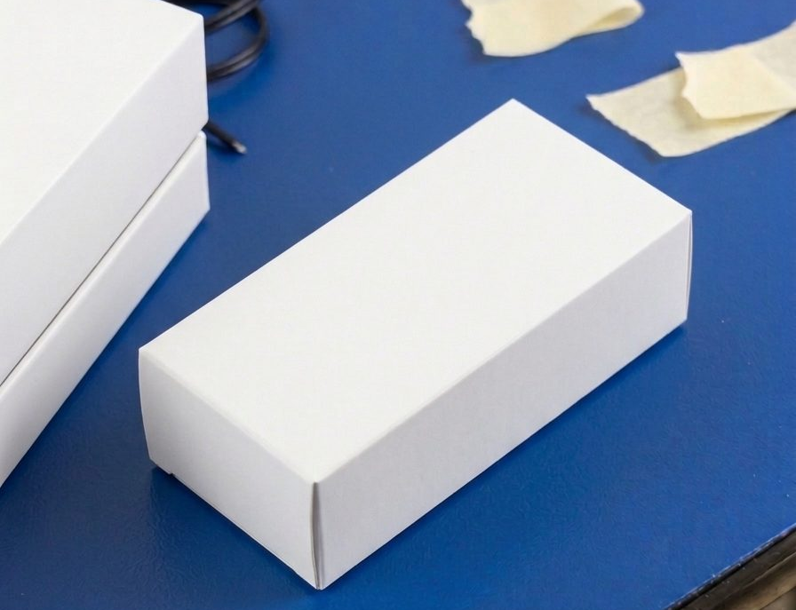
3.1 Preparación de componentes y materiales
Caja
"
"

Slide 62
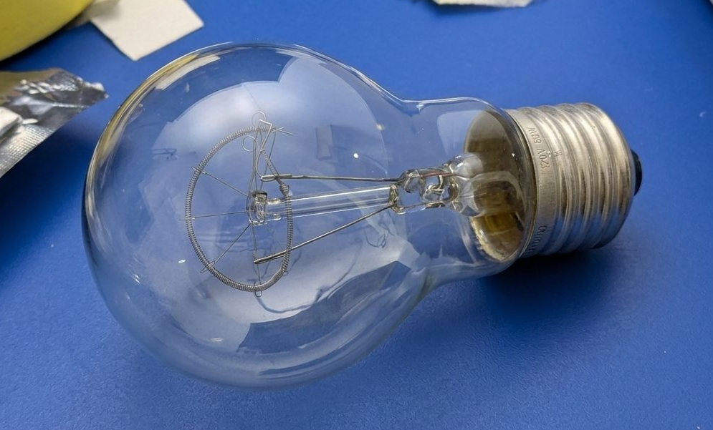
3.1 Preparación de componentes y materiales
Foco
"
"

Slide 63
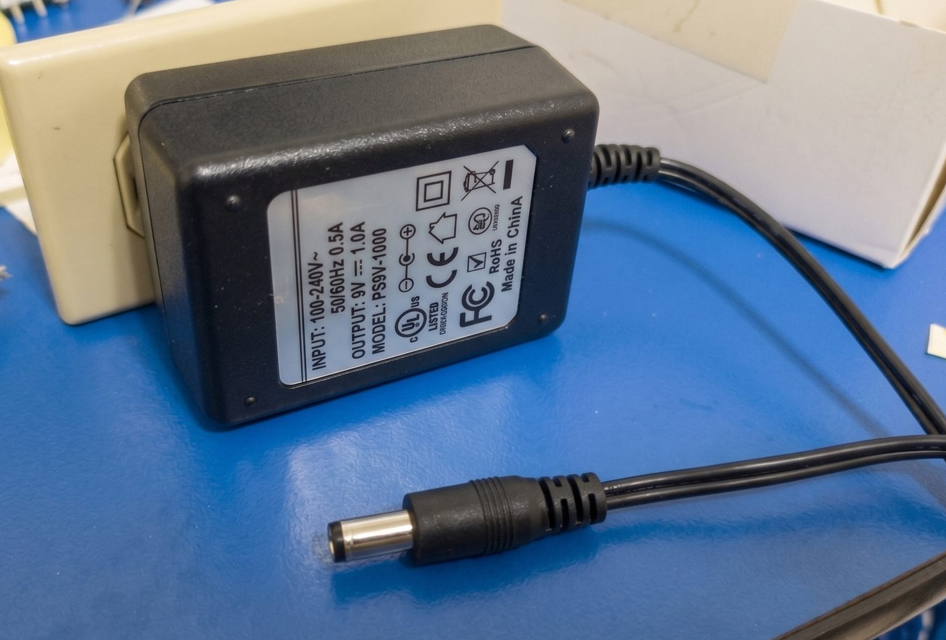
3.1 Preparación de componentes y materiales
Fuente de alimentación de 9v
"
"

Slide 64
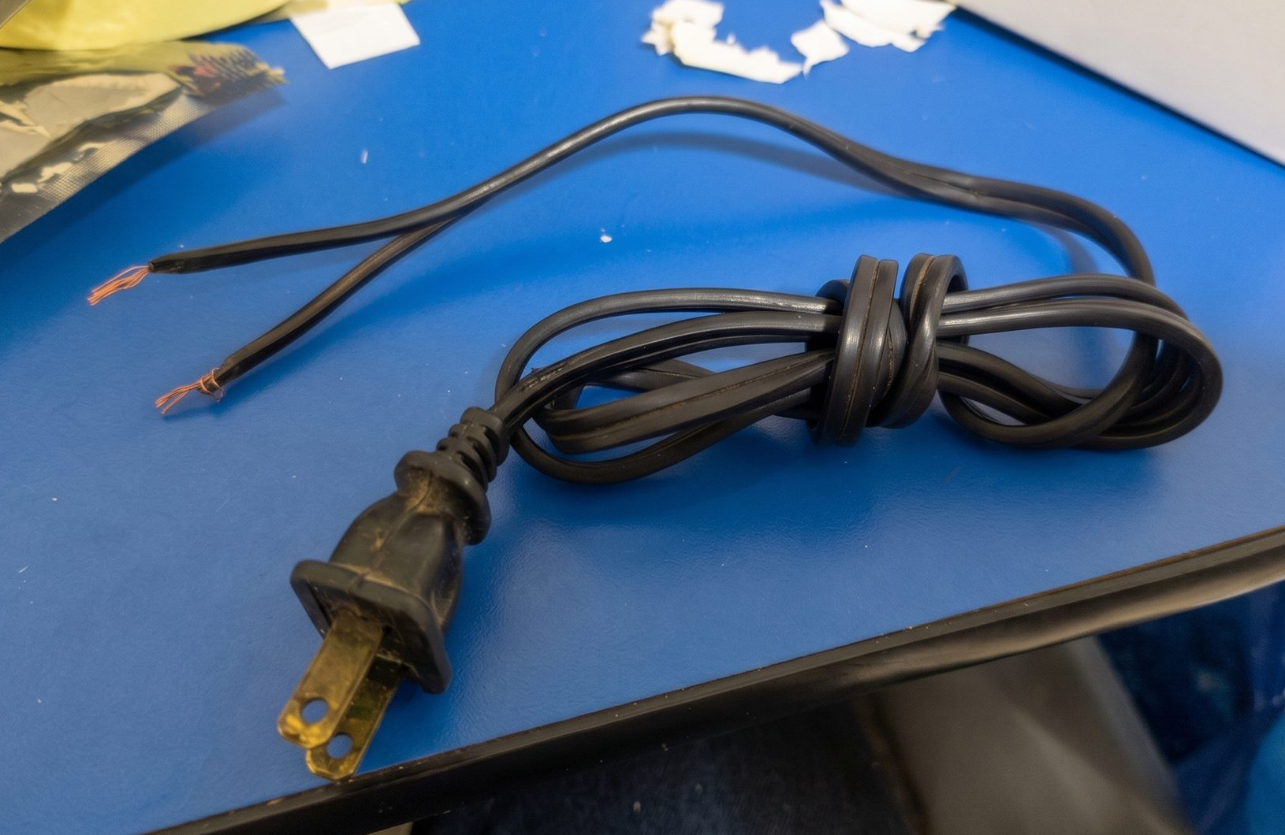
3.1 Preparación de componentes y materiales
Clavija monofásica
"
"

Slide 65
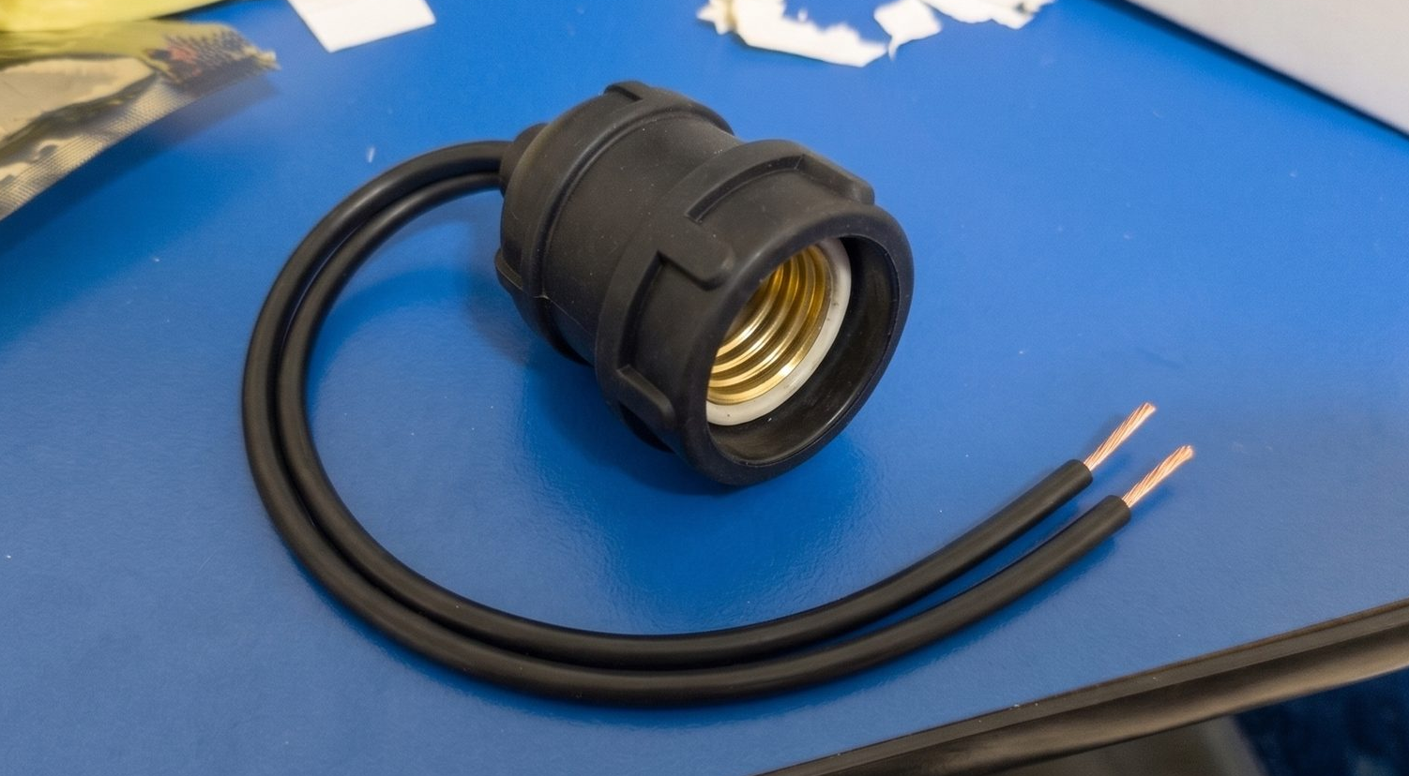
3.1 Preparación de componentes y materiales
Socket
"
"

Slide 66
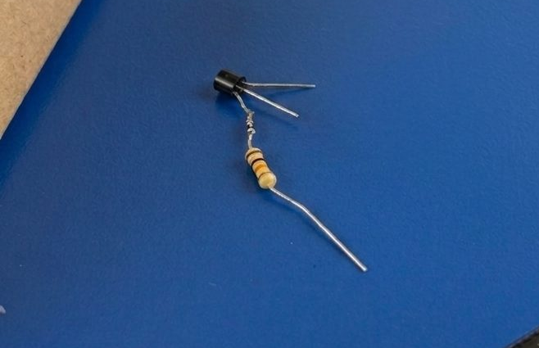
3.1 Preparación de componentes y materiales
Inversor hecho a partir de un transistor
"
"

Slide 67
3.2 Elaboración del centinela.

Slide 68
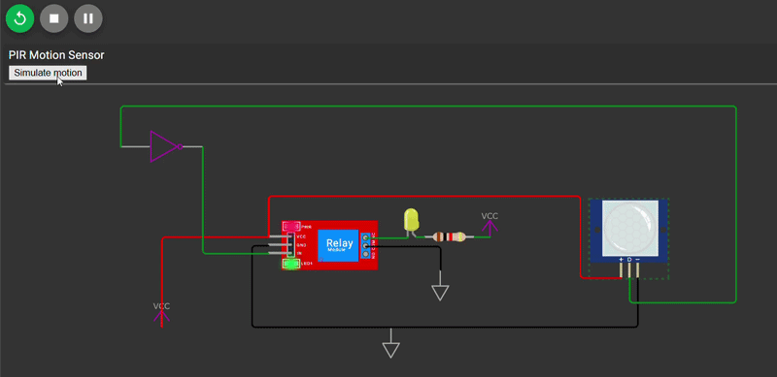
3.2 Elaboración del centinela
Lógica detrás del centinela
"
"

Slide 69
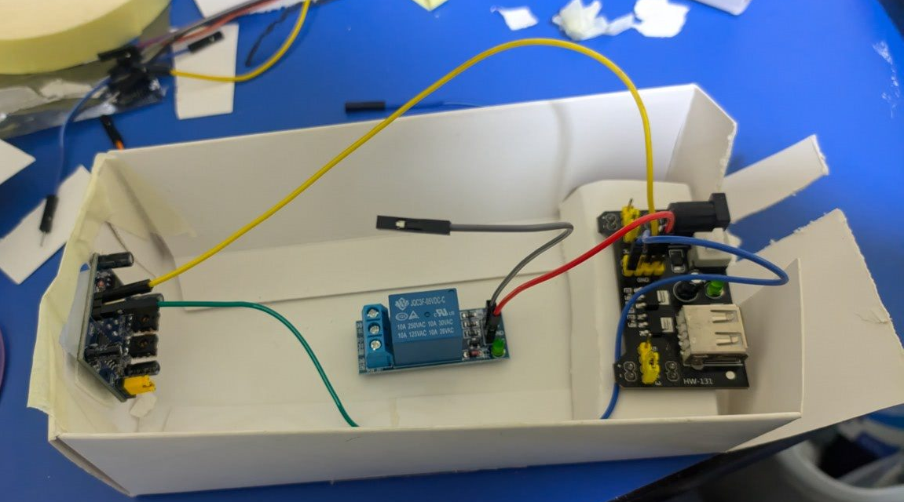
3.2 Elaboración del centinela
Armado del centinela
"
"

Slide 70
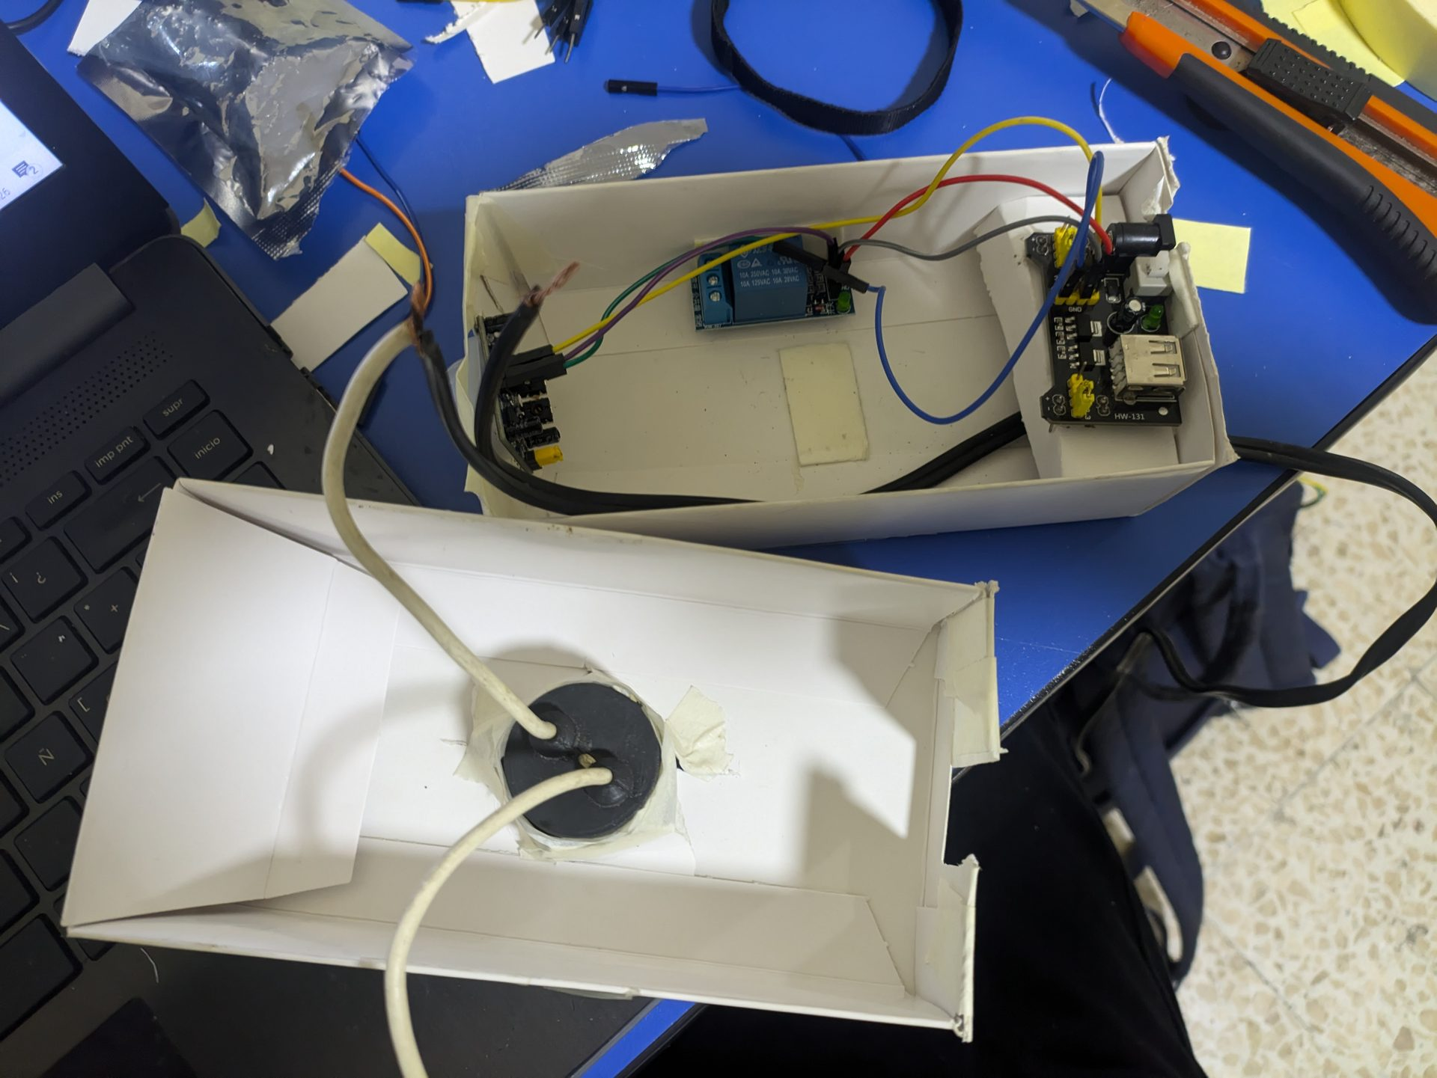
3.2 Elaboración del centinela
Armado del centinela
"
"

Slide 71
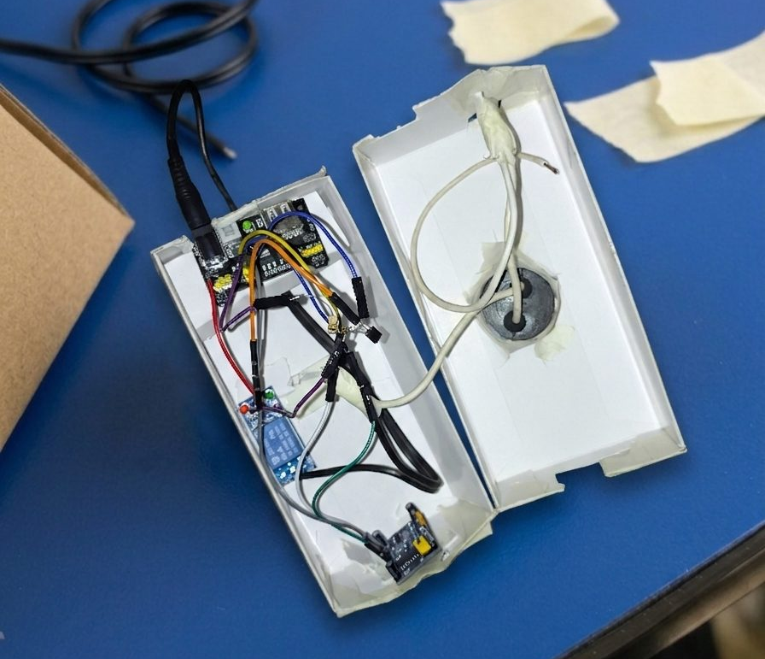
3.2 Elaboración del centinela
Armado del centinela
"
"

Slide 72
3.4 Conexión y prueba operativa.

Slide 73
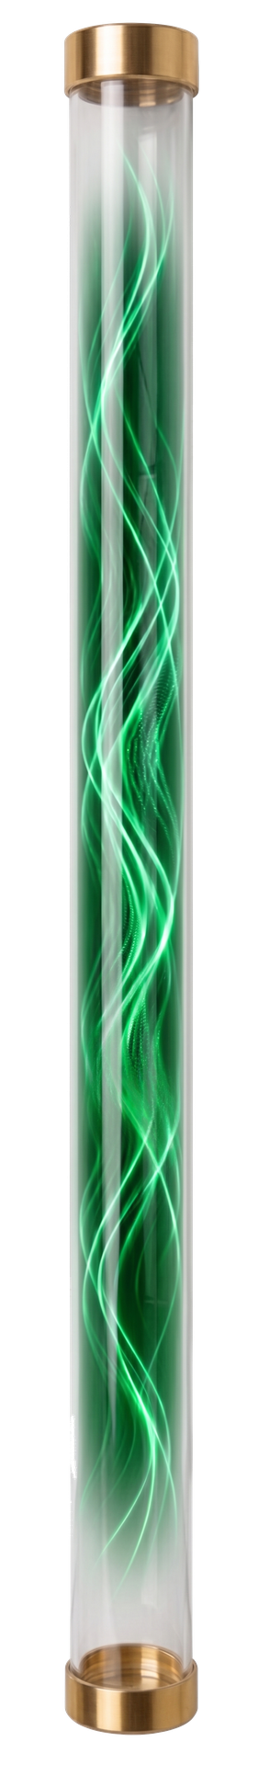
Resumen del Curso
Tema 1: El Lenguaje del Calor
Comprendimos cómo la energía térmica (calor corporal) se emite como radiación infrarroja y cómo estos cambios de temperatura se traducen en detección a través del principio del Infrarrojo Pasivo (PIR)
DE LOS PUEBLOS INDÍGENAS
INSTITUTO POBLANO
Tema 2: Decodificando el sexto sentido
Analizamos la arquitectura interna del sensor infrarrojo (HC-SR501) y el módulo relevador, y cómo los ajustes de calibración (sensibilidad y tiempo), la señal digital y la conmutación de energía trabajan en conjunto en nuestro ecosistema de automatización
Mujeres
Tema 3: Ensamblaje del centinela
Aplicamos la teoría construyendo paso a paso nuestro propio sistema autónomo ('El Centinela'), dominando las técnicas de conexión electrónica, calibración manual de potenciómetros, configuración del puente de disparo y realizando la prueba operativa de detección y encendido.

Slide 74
Objetivos y Expectativas
Volviendo a las ideas que compartimos al inicio: ¿El taller logró brindarles las herramientas, la práctica y los conocimientos que buscaban al inscribirse?
DE LOS PUEBLOS INDÍGENAS
INSTITUTO POBLANO
A partir de los ensambles realizados hoy: ¿Cuáles son las reflexiones finales o descubrimientos clave que nos llevamos sobre el uso de sensores infrarrojos (PIR) y módulos relevadores?
Mujeres

Slide 75
Síntesis Final
"
"

Slide 76
Compromisos y Continuidad
Qué sigue ahora? Los invito a seguir investigando sobre sistemas de automatización y probar diferentes módulos de sensores o relevadores de mayor capacidad para proyectos más grandes
DE LOS PUEBLOS INDÍGENAS
INSTITUTO POBLANO
¿Cómo aplicaremos el sistema autónomo ('Centinela') que analizamos hoy? (Ej. automatizar la luz de un pasillo o patio, crear una alarma vecinal de seguridad, o encender automáticamente un ventilador/extractor)
Mujeres
Acción "Tekitl": El conocimiento crece cuando se comparte. Nuestro último compromiso es transmitir lo aprendido hoy a un familiar o miembro de la comunidad.

Slide 77
Evaluación Final

Slide 78
Encuesta de Satisfacción

Slide 79

INDÍGENAS
PUEBLOS
Gracias
PUEBLOS
INDÍGENAS

